Slide 1



《防疫伴學活動 2021/6/8》
簡報設計
CP值最高的辦公室技能！
YouTube:
臉書社群：
HackMD:
活動歸檔
伴伴學 Accomdemy
《防疫伴學活動》
https://www.youtube.com/channel/UClbgP0EVjhToy_wDQUzs8Cg
https://www.facebook.com/groups/accomdemy
https://hackmd.io/v1jFG5KhTnKX5gGKjtf8lg

Slide 2

簡報大綱(錯誤示範)
Bullet Point (彈孔)
錯誤示範：簡報‧初學者《醜簡報是怎麼煉成的》
簡報：
簡化：簡化內容、簡化視覺、簡化理解難度
美化：瞬間打敗同事的必殺技與大絕招
設計：扁平化簡報設計、純文字簡報設計
故事：丹．羅姆《簡報Show and Tell》
講者：內藤誼人《不用PPT也能說服人的簡報心理術》
素材分享：抓圖不求人，分享 6 個超好用網站

Slide 3

想學點什麼，先找找
網路講座

Slide 4


超無用簡報設計│ Anchr Report 共同創辦人 陸子鈞
https://www.youtube.com/watch?v=bFH13Fre4gk

Slide 5

【創業講座】簡報技巧之化繁為簡的藝術 講者：葉丙成教授
https://www.youtube.com/watch?v=ofwPeVRmtTc

Slide 6
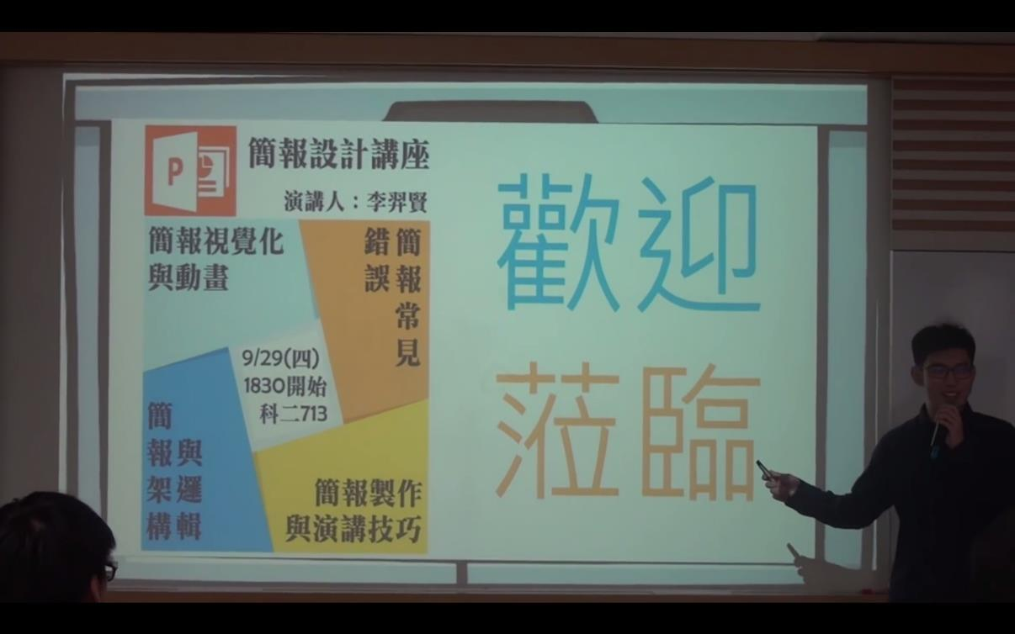
簡報設計講座
https://www.youtube.com/watch?v=9gnTXE8w-io

Slide 7
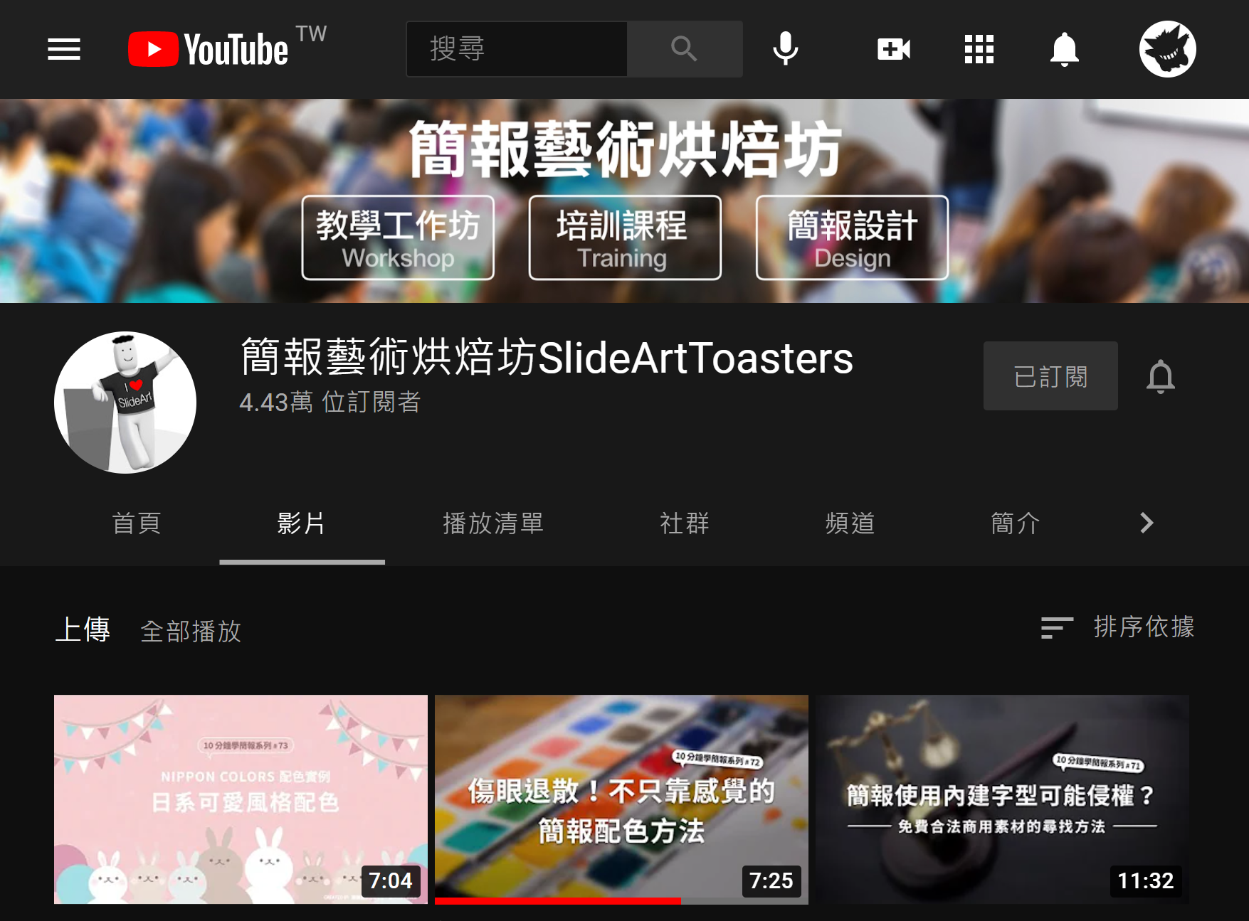
https://www.youtube.com/channel/UCoAmv3Imi3Tl1dnseAMSqug

Slide 8

可不是只有八卦而已！
粉絲專頁

Slide 9

https://www.facebook.com/slideologylearner

Slide 10

https://www.facebook.com/pook.com.tw

Slide 11
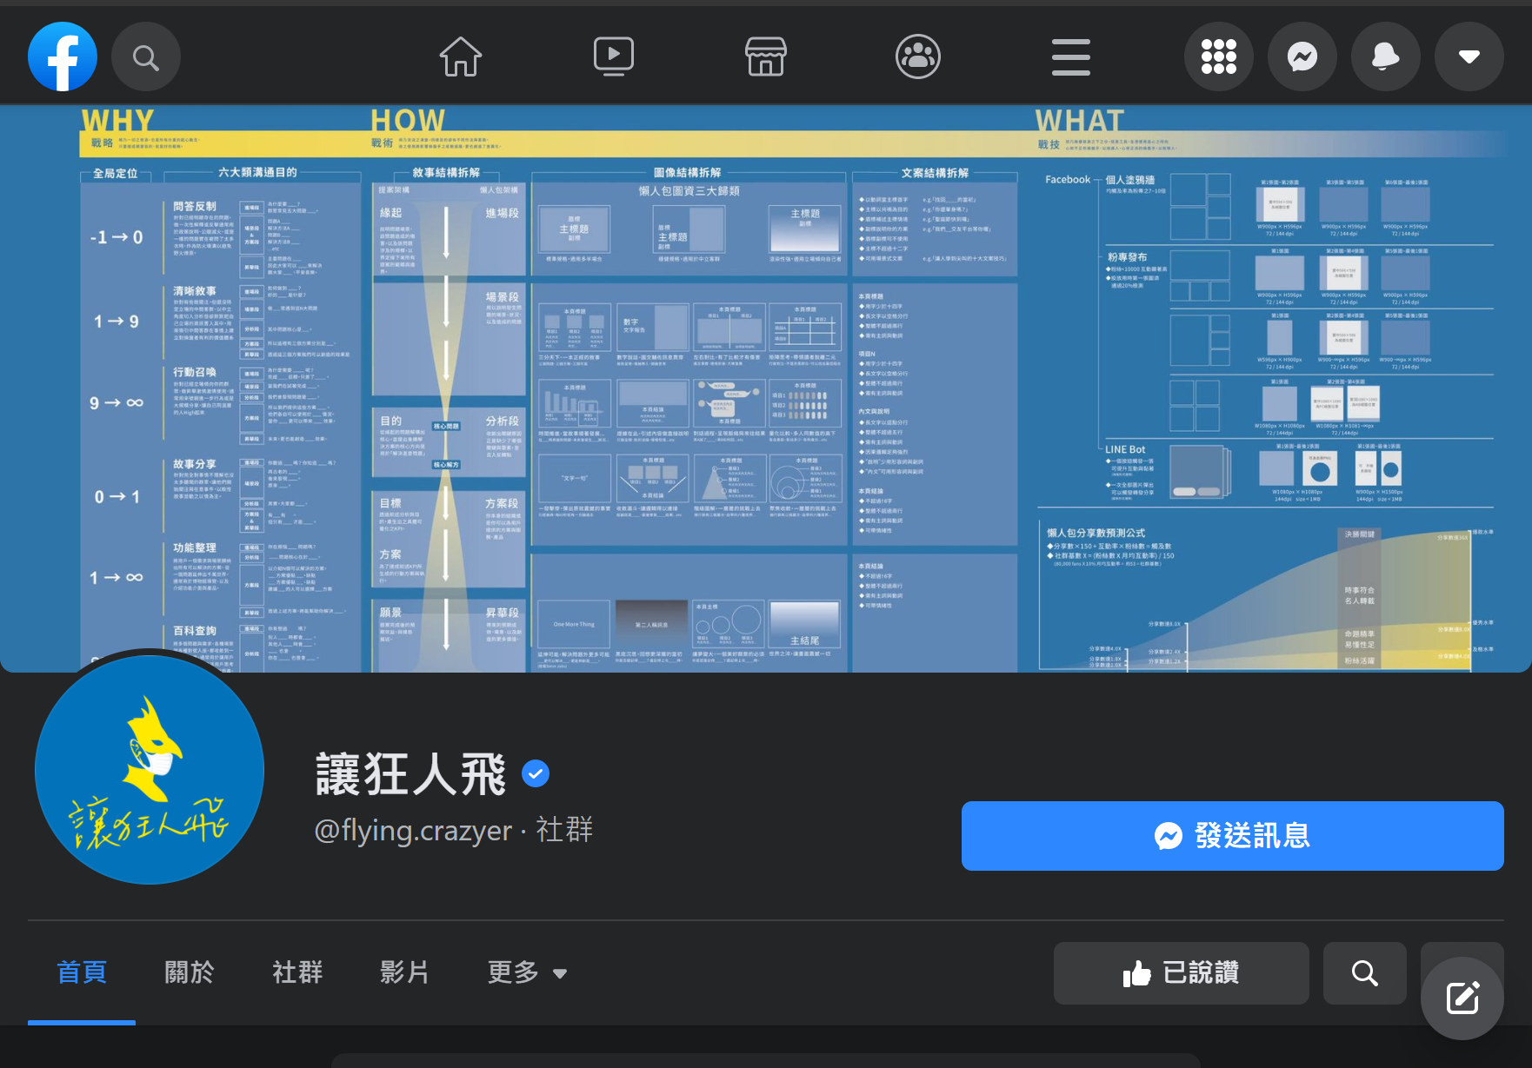
https://www.facebook.com/flying.crazyer/

Slide 12
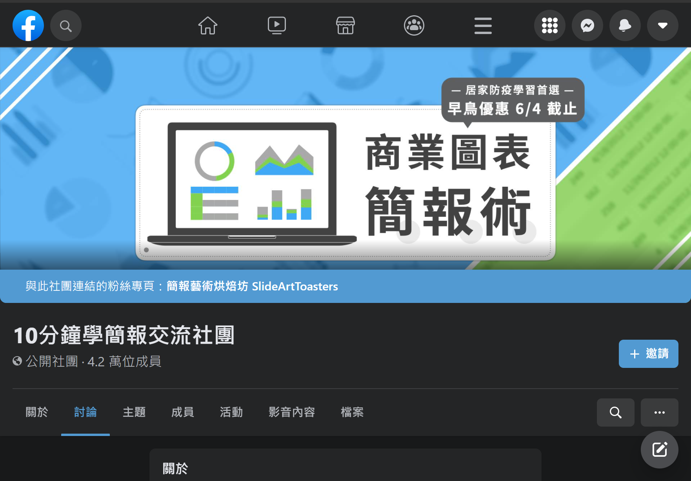
https://www.facebook.com/groups/1080149785351887

Slide 13
各位觀眾！
正式開始

Slide 14
故
簡報
20%
事
講者
50%
30%

Slide 15
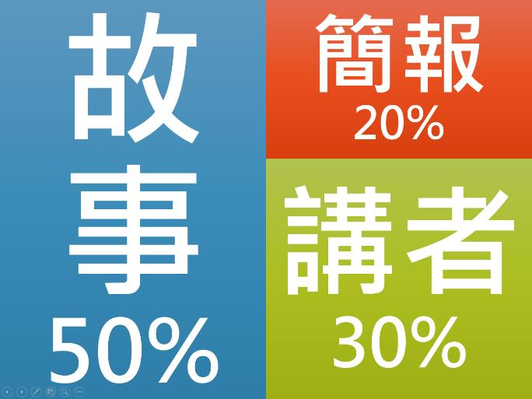
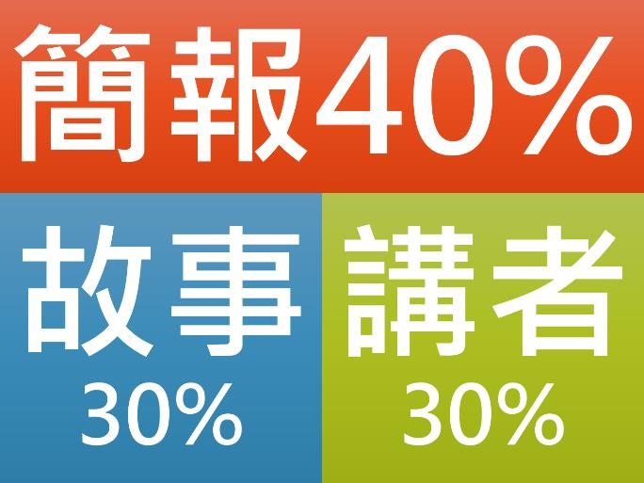
睿智的觀眾
領域不同的觀眾

Slide 16
簡報大綱
1
錯誤示範
簡報‧初學者《醜簡報是怎麼煉成的》
簡報
簡化 簡化內容、簡化視覺、簡化理解難度
2
美化 瞬間打敗同事的必殺技與大絕招
設計 扁平化簡報設計、純文字簡報設計
故事
3
丹．羅姆《簡報Show and Tell》
4
講者
內藤誼人《不用PPT也能說服人的簡報心理術》
5
素材分享
抓圖不求人，分享 6 個超好用網站

Slide 17
｜錯誤示範｜簡化｜美化｜設計｜故事｜講者｜總結｜素材分享｜梗｜
簡報
錯誤示範
｜錯誤示範｜簡化｜美化｜設計｜故事｜講者｜總結｜素材分享｜梗｜
簡報

Slide 18


醜簡報是怎麼煉成的
摧毀一份簡報的四個方式
http://www.slideshare.net/JianMingKe/ss-64352785

Slide 19
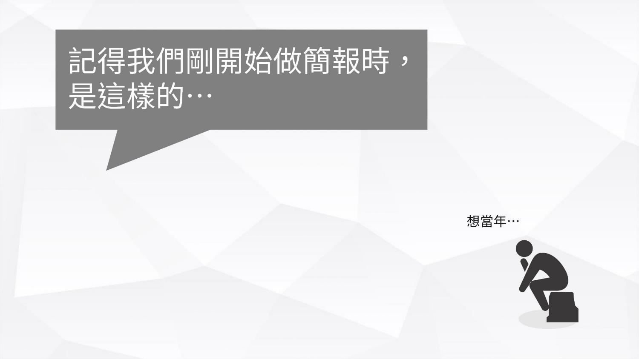
http://www.slideshare.net/JianMingKe/ss-64352785
簡報·初學者

Slide 20

http://www.slideshare.net/JianMingKe/ss-64352785
簡報·初學者

Slide 21
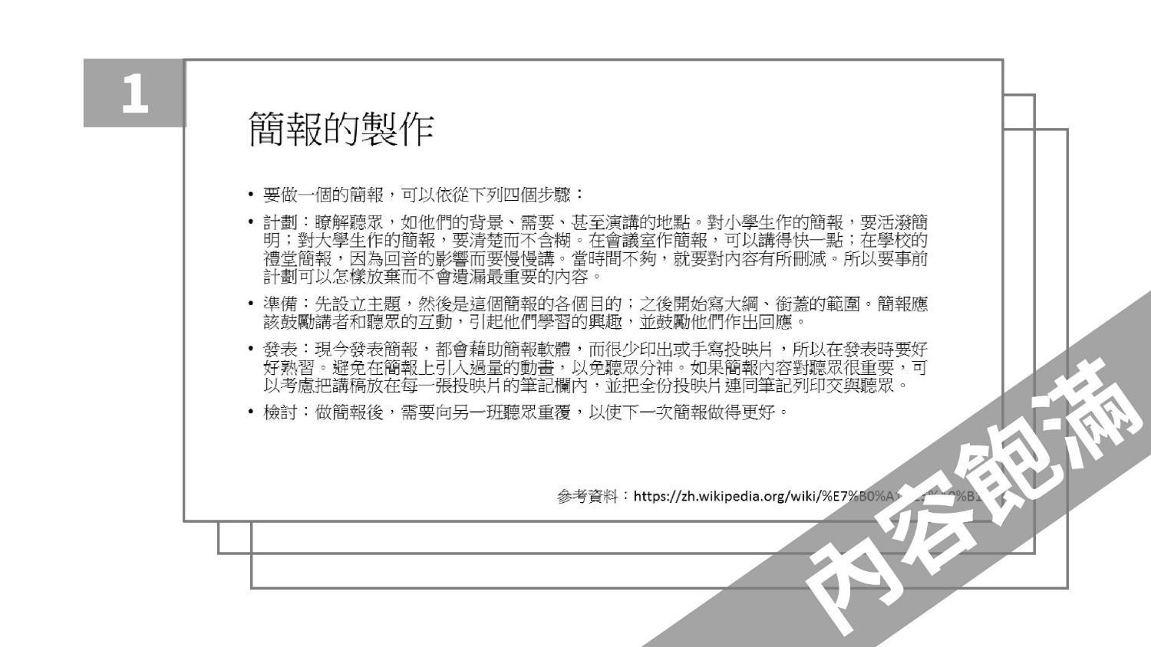
http://www.slideshare.net/JianMingKe/ss-64352785
簡報·初學者

Slide 22
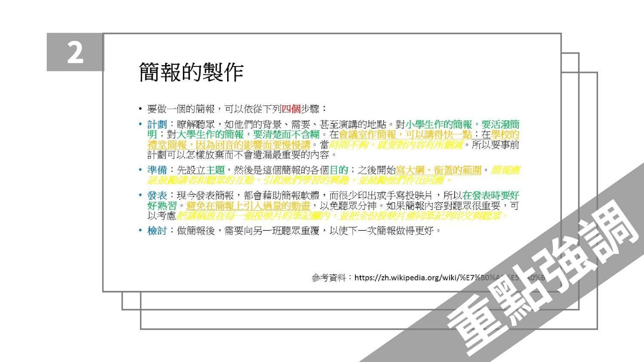
http://www.slideshare.net/JianMingKe/ss-64352785
簡報·初學者

Slide 23
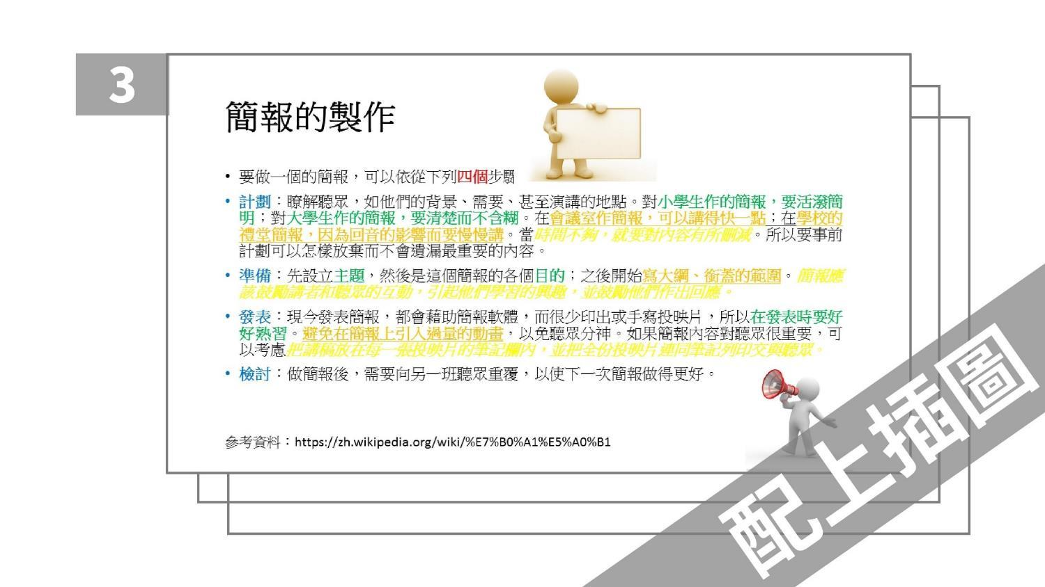
http://www.slideshare.net/JianMingKe/ss-64352785
簡報·初學者

Slide 24
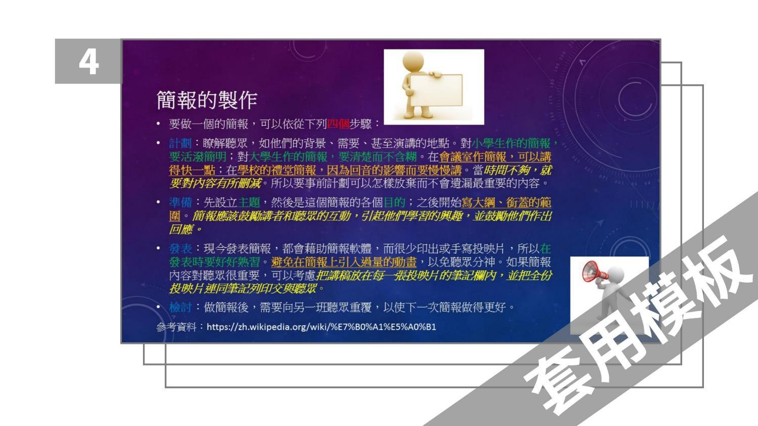
http://www.slideshare.net/JianMingKe/ss-64352785
簡報·初學者

Slide 25

http://www.slideshare.net/JianMingKe/ss-64352785
簡報·初學者

Slide 26
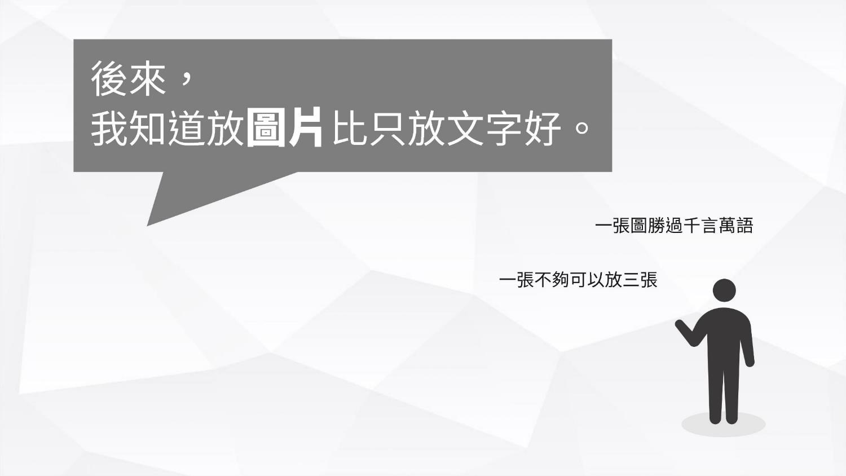
http://www.slideshare.net/JianMingKe/ss-64352785
簡報·初學者

Slide 27

http://www.slideshare.net/JianMingKe/ss-64352785
簡報·初學者

Slide 28
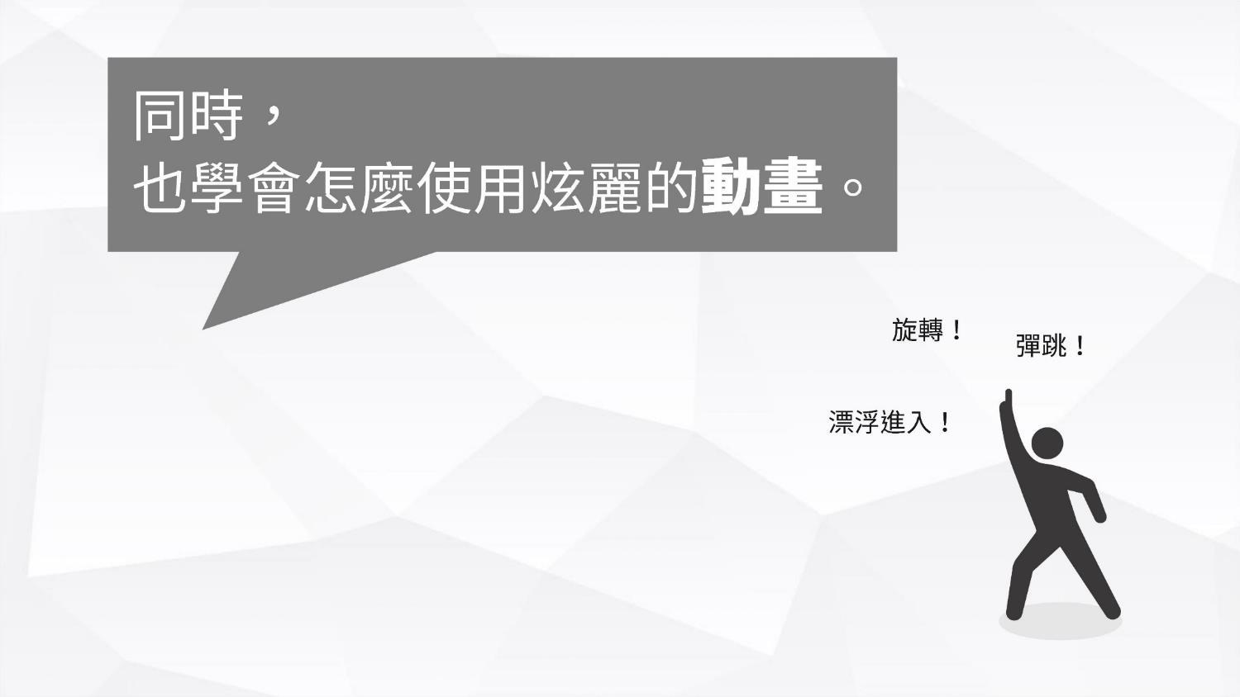
http://www.slideshare.net/JianMingKe/ss-64352785
簡報·初學者

Slide 29
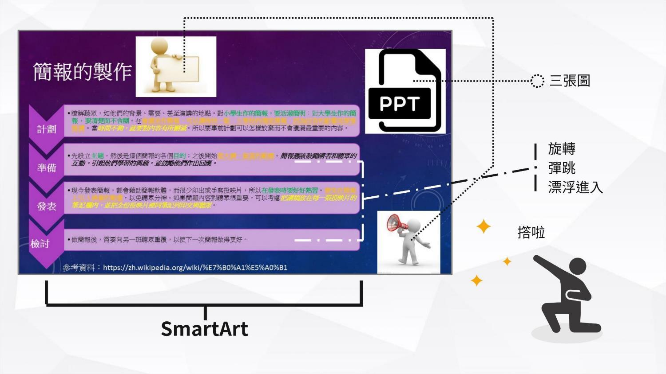
http://www.slideshare.net/JianMingKe/ss-64352785
簡報·初學者

Slide 30

http://www.slideshare.net/JianMingKe/ss-64352785
簡報·初學者

Slide 31

http://www.slideshare.net/JianMingKe/ss-64352785
簡報·初學者

Slide 32
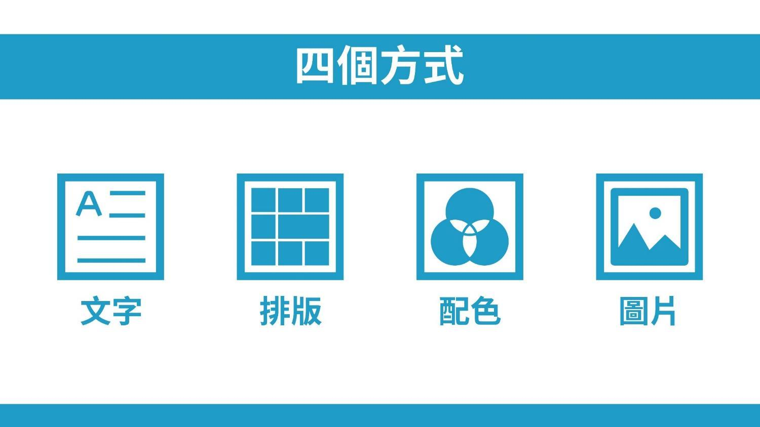
http://www.slideshare.net/JianMingKe/ss-64352785
簡報·初學者

Slide 33

http://www.slideshare.net/JianMingKe/ss-64352785
簡報·初學者

Slide 34
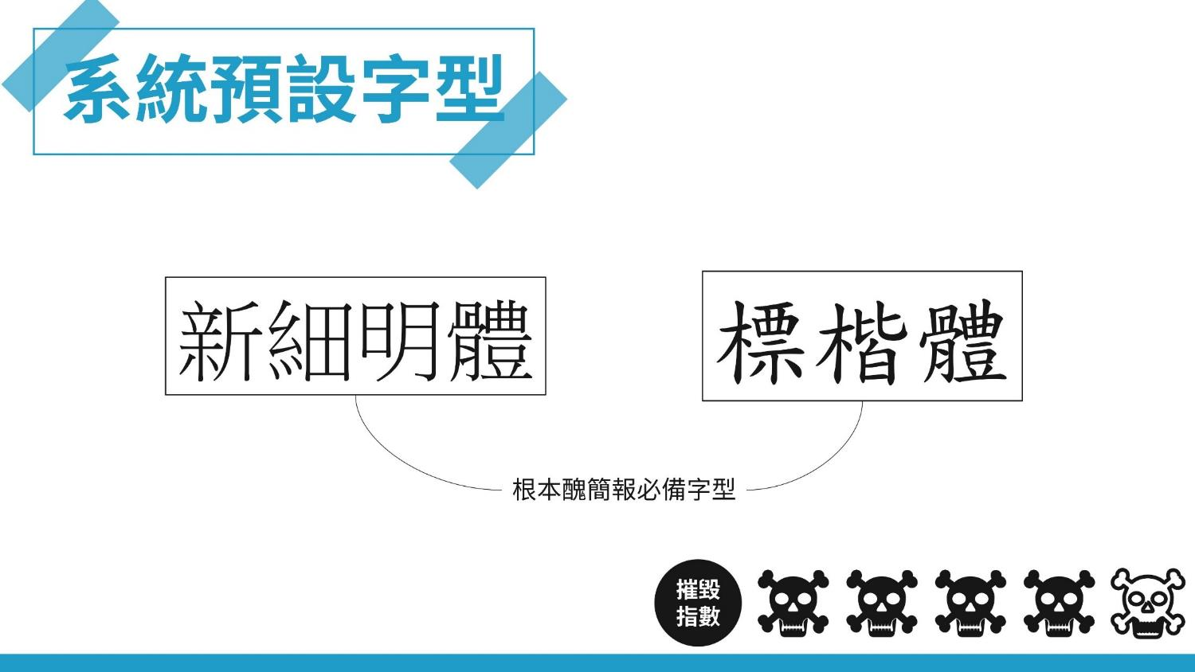
http://www.slideshare.net/JianMingKe/ss-64352785
簡報·初學者

Slide 35
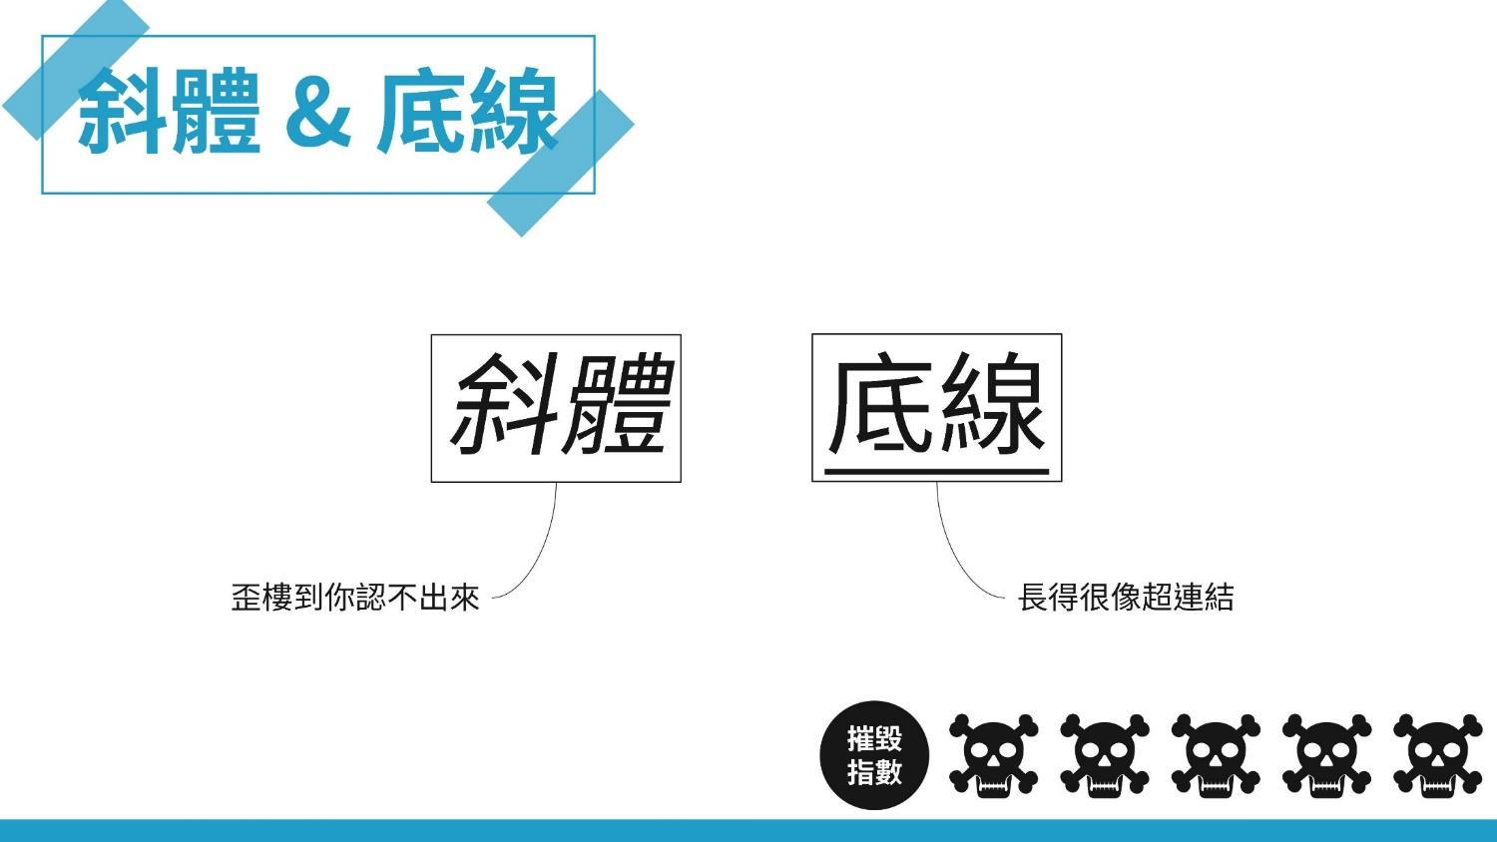
http://www.slideshare.net/JianMingKe/ss-64352785
簡報·初學者

Slide 36

http://www.slideshare.net/JianMingKe/ss-64352785
簡報·初學者

Slide 37
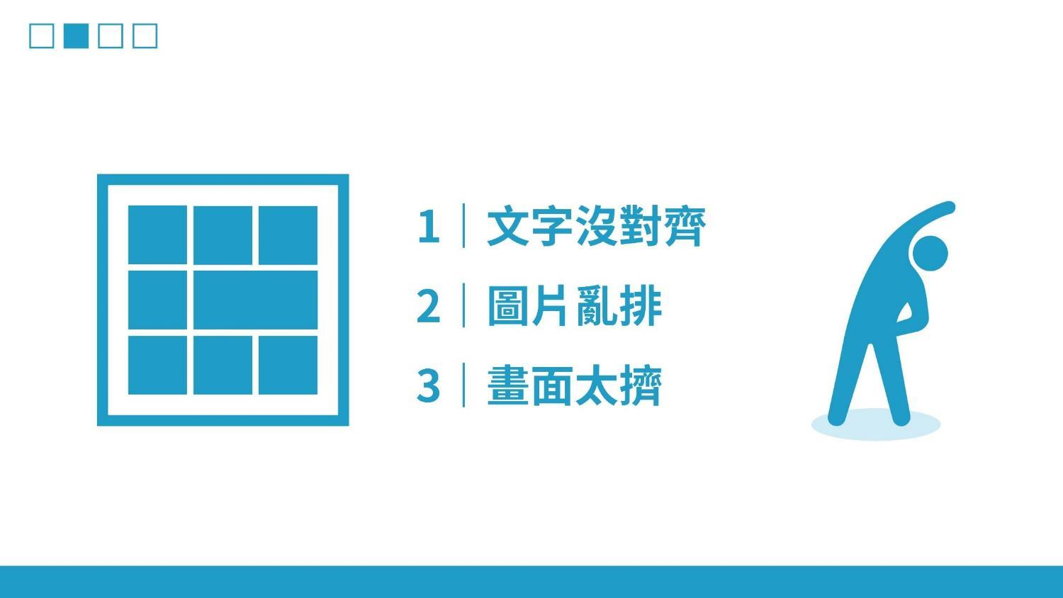
http://www.slideshare.net/JianMingKe/ss-64352785
簡報·初學者

Slide 38
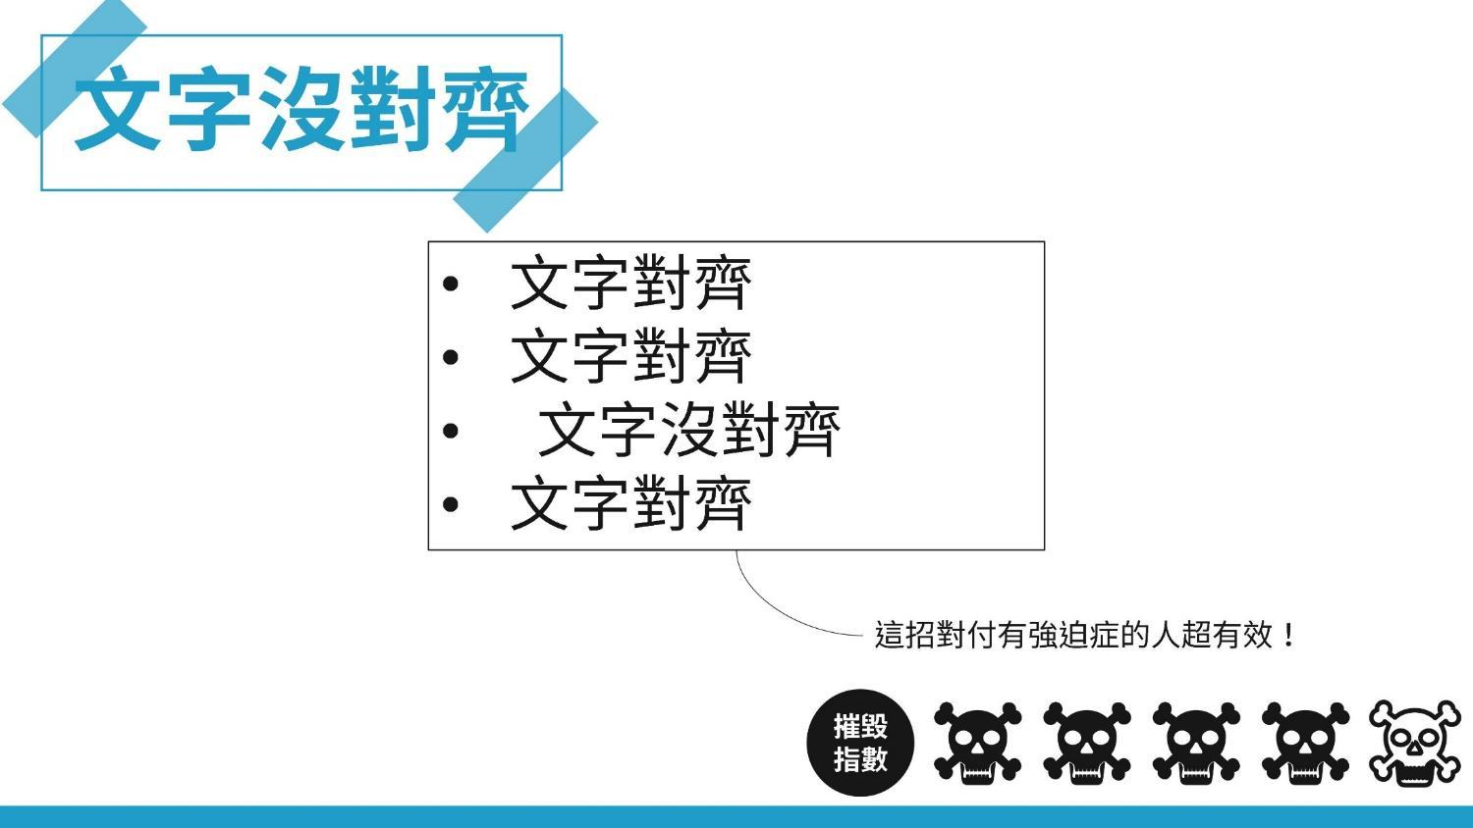
http://www.slideshare.net/JianMingKe/ss-64352785
簡報·初學者

Slide 39
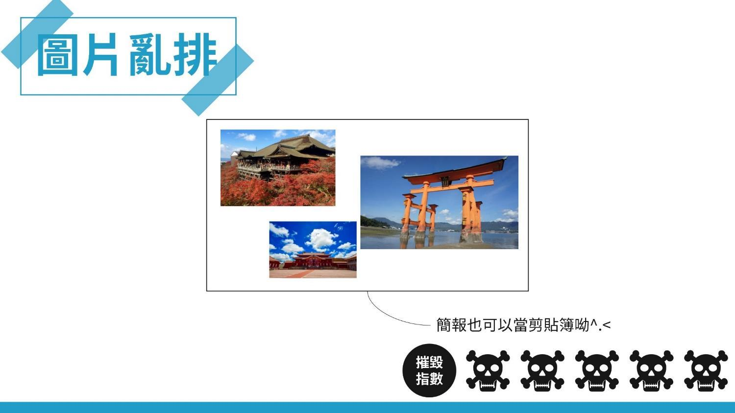
http://www.slideshare.net/JianMingKe/ss-64352785
簡報·初學者

Slide 40
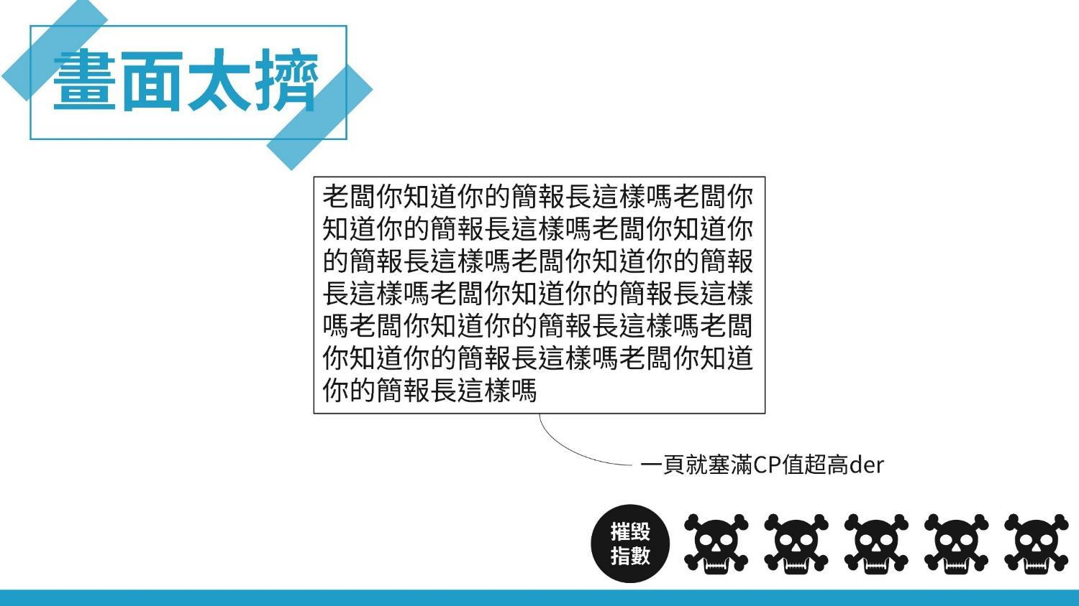
http://www.slideshare.net/JianMingKe/ss-64352785
簡報·初學者

Slide 41

http://www.slideshare.net/JianMingKe/ss-64352785
簡報·初學者

Slide 42
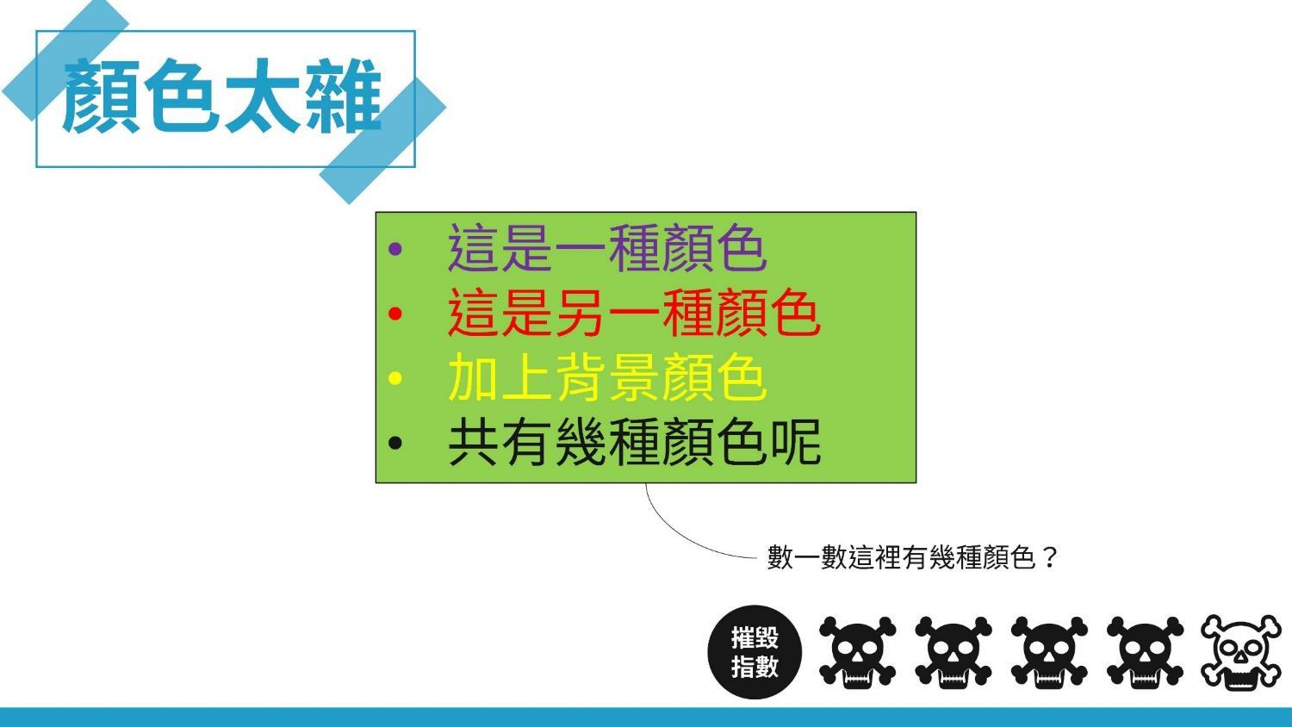
http://www.slideshare.net/JianMingKe/ss-64352785
簡報·初學者

Slide 43
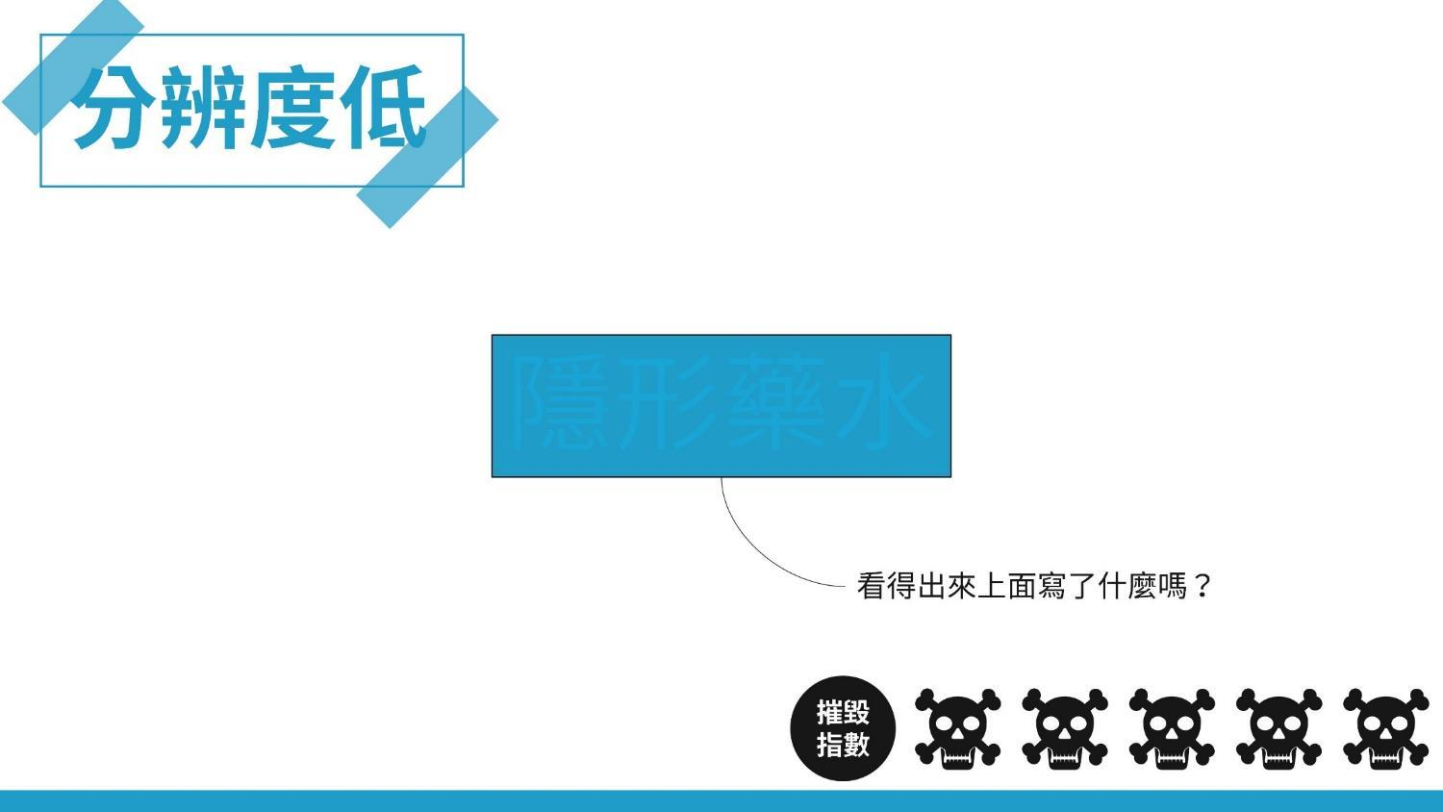
http://www.slideshare.net/JianMingKe/ss-64352785
簡報·初學者

Slide 44
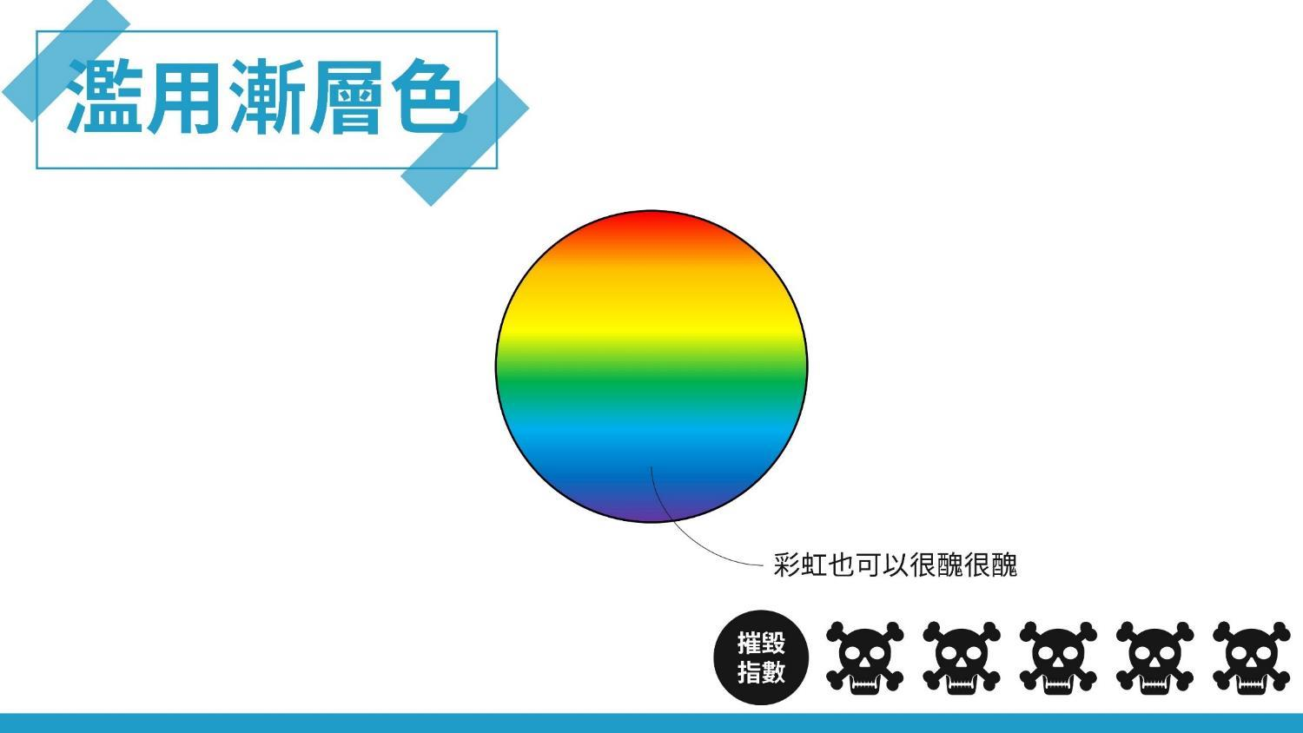
http://www.slideshare.net/JianMingKe/ss-64352785
簡報·初學者

Slide 45

http://www.slideshare.net/JianMingKe/ss-64352785
簡報·初學者

Slide 46
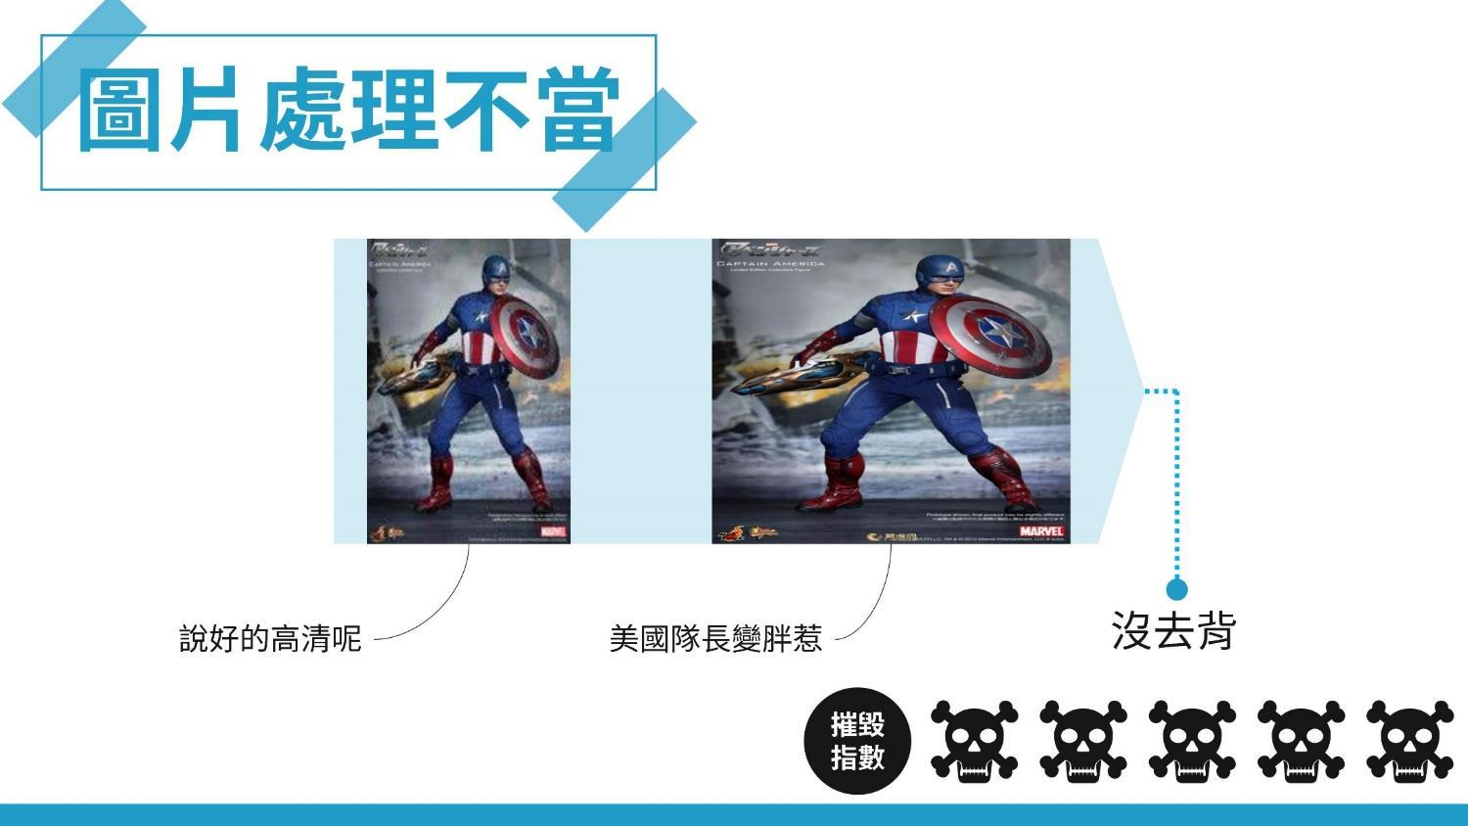
http://www.slideshare.net/JianMingKe/ss-64352785
簡報·初學者

Slide 47
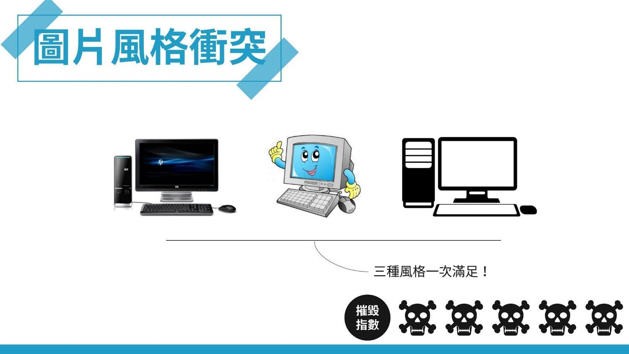
http://www.slideshare.net/JianMingKe/ss-64352785
簡報·初學者

Slide 48

http://www.slideshare.net/JianMingKe/ss-64352785
簡報·初學者

Slide 49

http://www.slideshare.net/JianMingKe/ss-64352785
簡報·初學者

Slide 50

http://www.slideshare.net/JianMingKe/ss-64352785
簡報·初學者

Slide 51
｜錯誤示範｜簡化｜美化｜設計｜故事｜講者｜總結｜素材分享｜梗｜
簡報
簡化
恭喜你！不必說話就輸了…
‘‘
我已經很努力準備資料了，
我想表達的內容全都寫在這裡了！
’’
本文取材自《不必說話就贏的簡報術》
｜錯誤示範｜簡化｜美化｜設計｜故事｜講者｜總結｜素材分享｜梗｜
簡報

Slide 52


簡化要領
化繁為簡，少即是多
簡化內容
簡化視覺
簡化理解難度

Slide 53
簡化要領
化繁為簡，少即是多
簡化內容
簡化視覺
簡化理解難度
聚焦切割
只露三點

Slide 54

http://www.slideshare.net/andyliuonline/ss-48752379
作者：劉滄碩

Slide 55
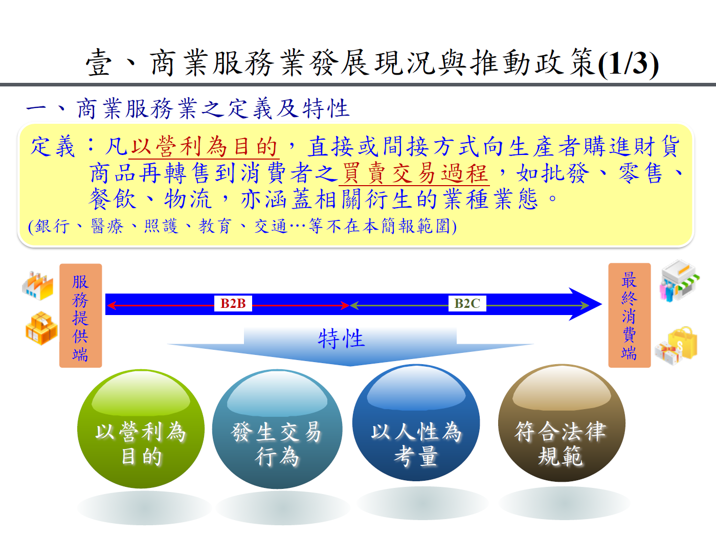
http://www.slideshare.net/andyliuonline/ss-48752379
作者：劉滄碩

Slide 56

http://www.slideshare.net/andyliuonline/ss-48752379
作者：劉滄碩

Slide 57
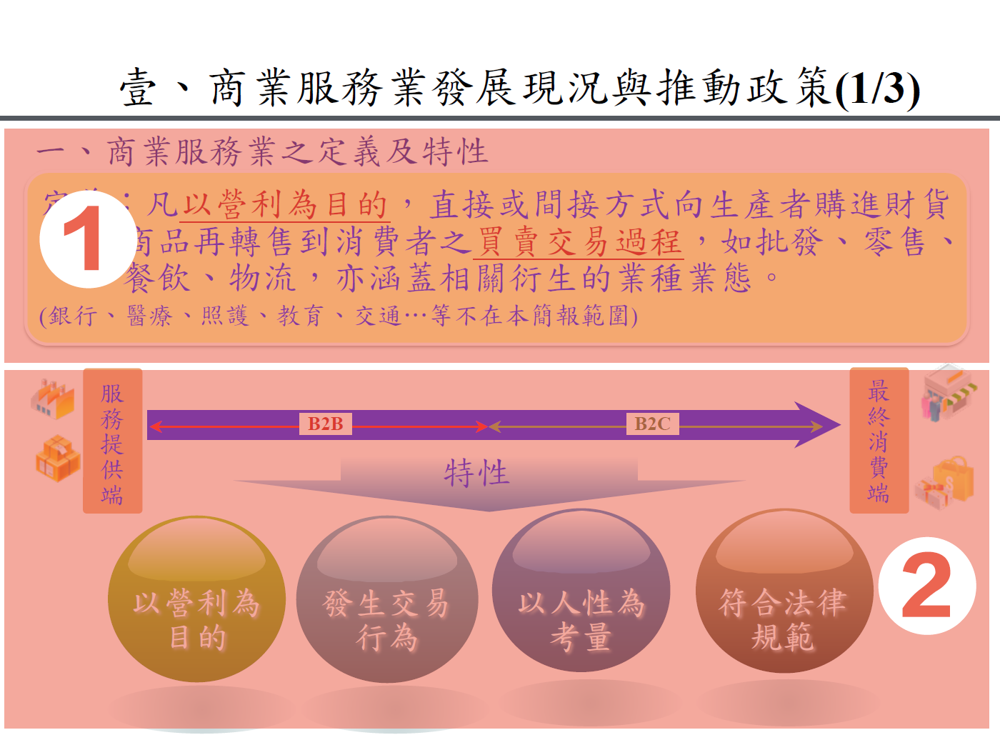
http://www.slideshare.net/andyliuonline/ss-48752379
作者：劉滄碩

Slide 58
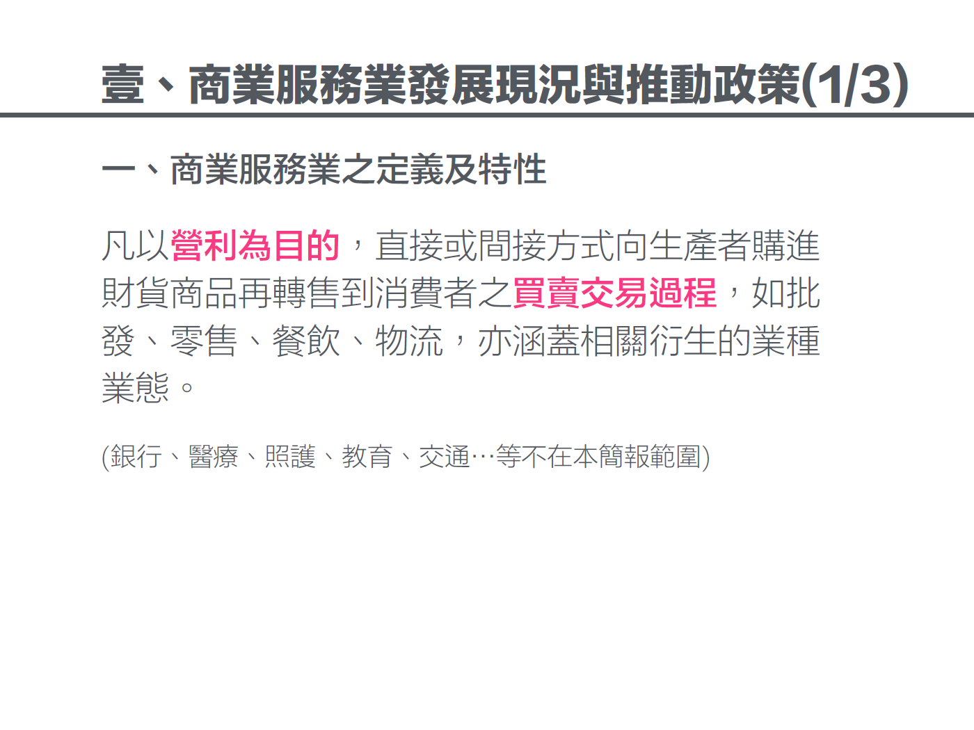
http://www.slideshare.net/andyliuonline/ss-48752379
作者：劉滄碩

Slide 59
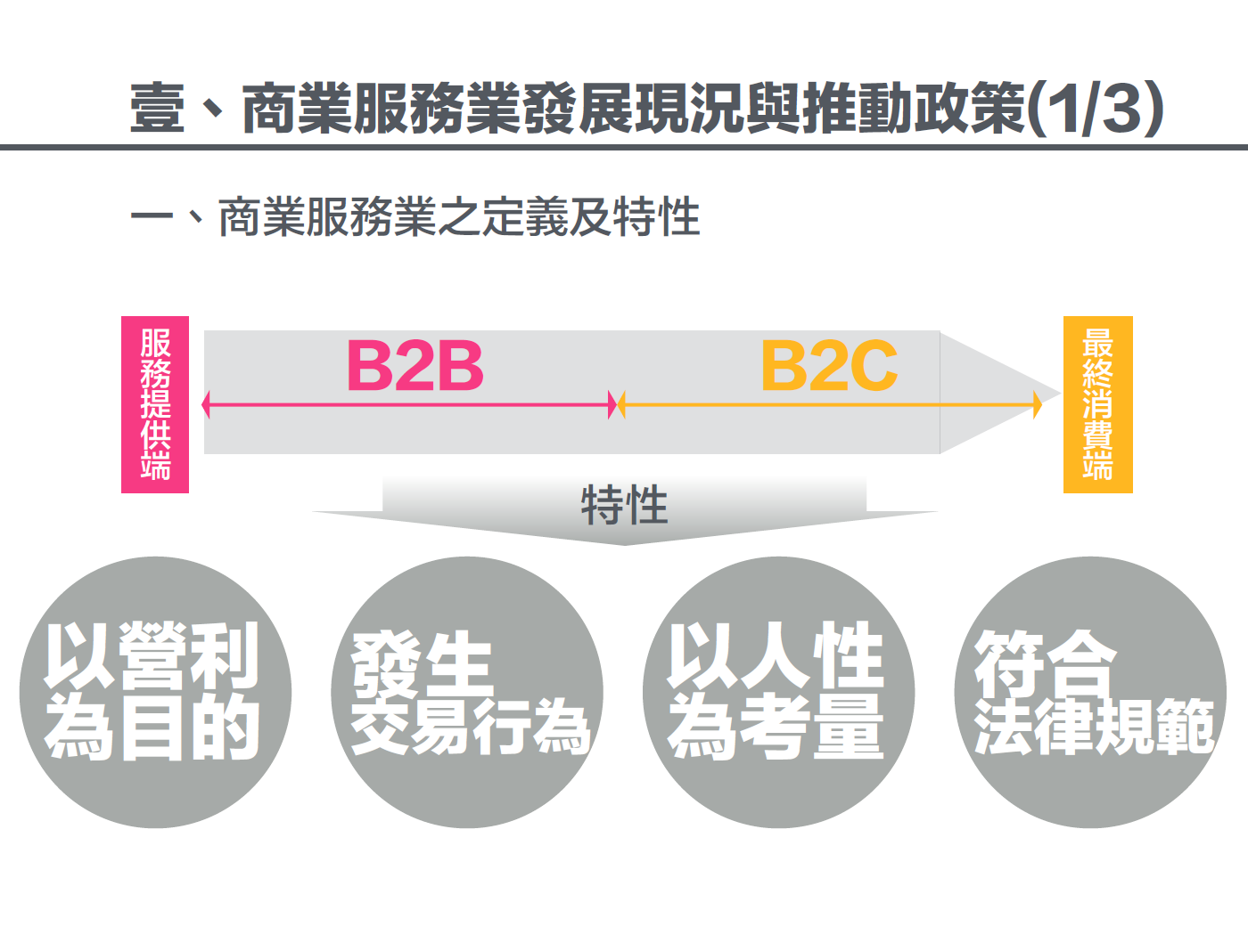
http://www.slideshare.net/andyliuonline/ss-48752379
作者：劉滄碩

Slide 60
http://www.slideshare.net/andyliuonline/ss-48752379
作者：劉滄碩

Slide 61

http://www.slideshare.net/andyliuonline/ss-48752379
作者：劉滄碩

Slide 62
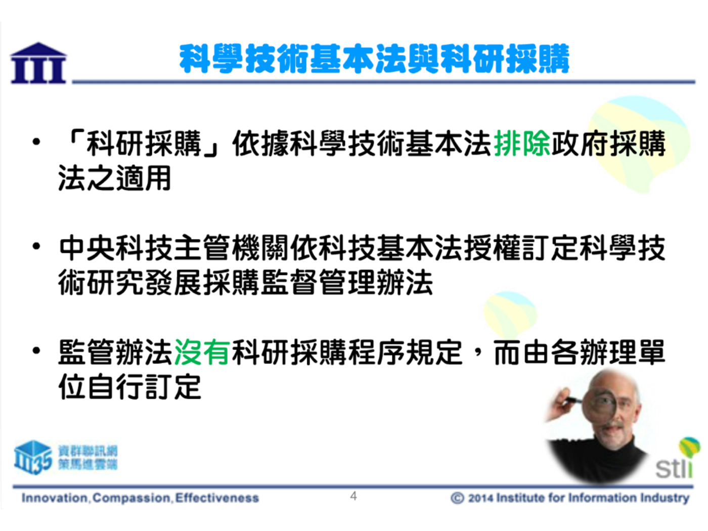
http://www.slideshare.net/andyliuonline/ss-48752379
作者：劉滄碩

Slide 63
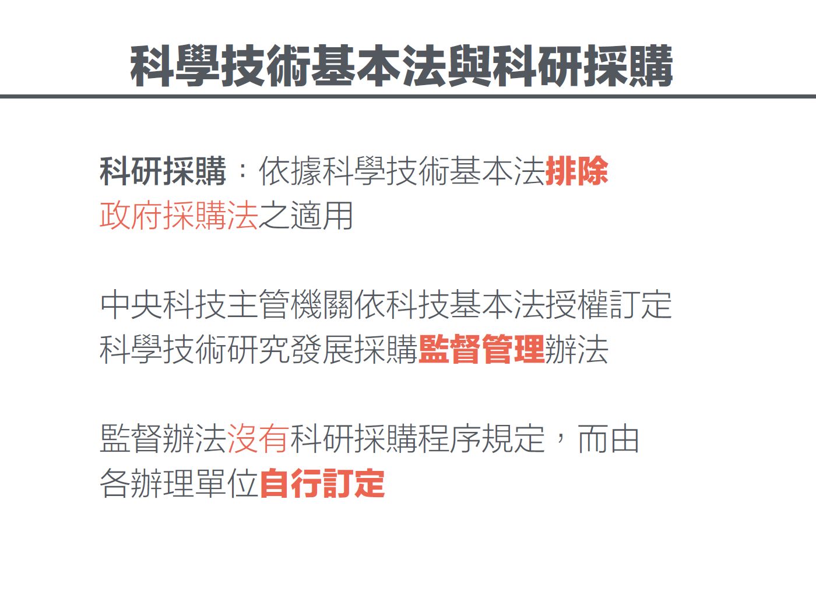
http://www.slideshare.net/andyliuonline/ss-48752379
作者：劉滄碩

Slide 64

http://www.slideshare.net/andyliuonline/ss-48752379
作者：劉滄碩

Slide 65

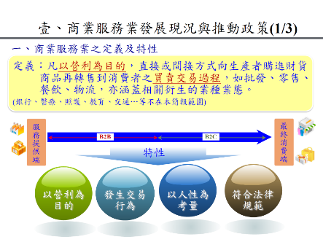
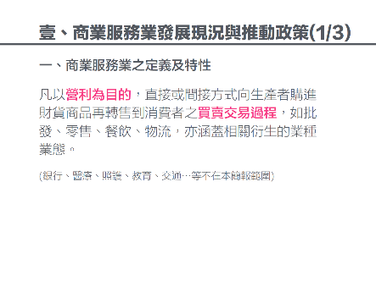



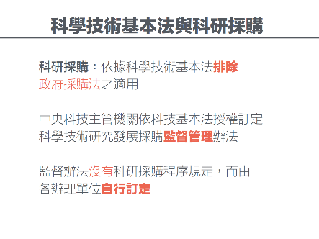

http://www.slideshare.net/andyliuonline/ss-48752379
作者：劉滄碩

Slide 66
簡化要領
化繁為簡，少即是多
簡化內容
簡化視覺
簡化理解難度
元素對齊
字體合宜
行距舒適

Slide 67
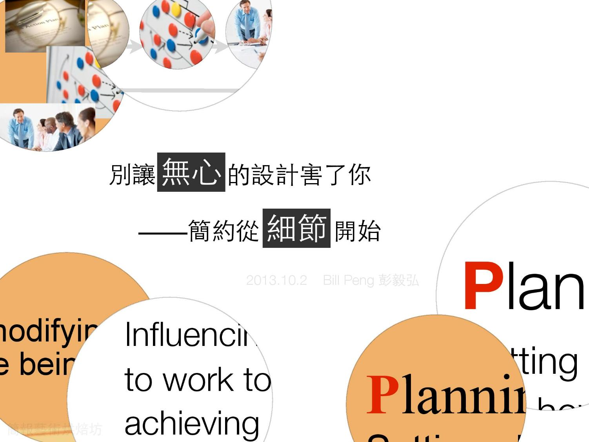
http://www.slideshare.net/BillPeng/ss-26776432
作者：彭毅弘

Slide 68
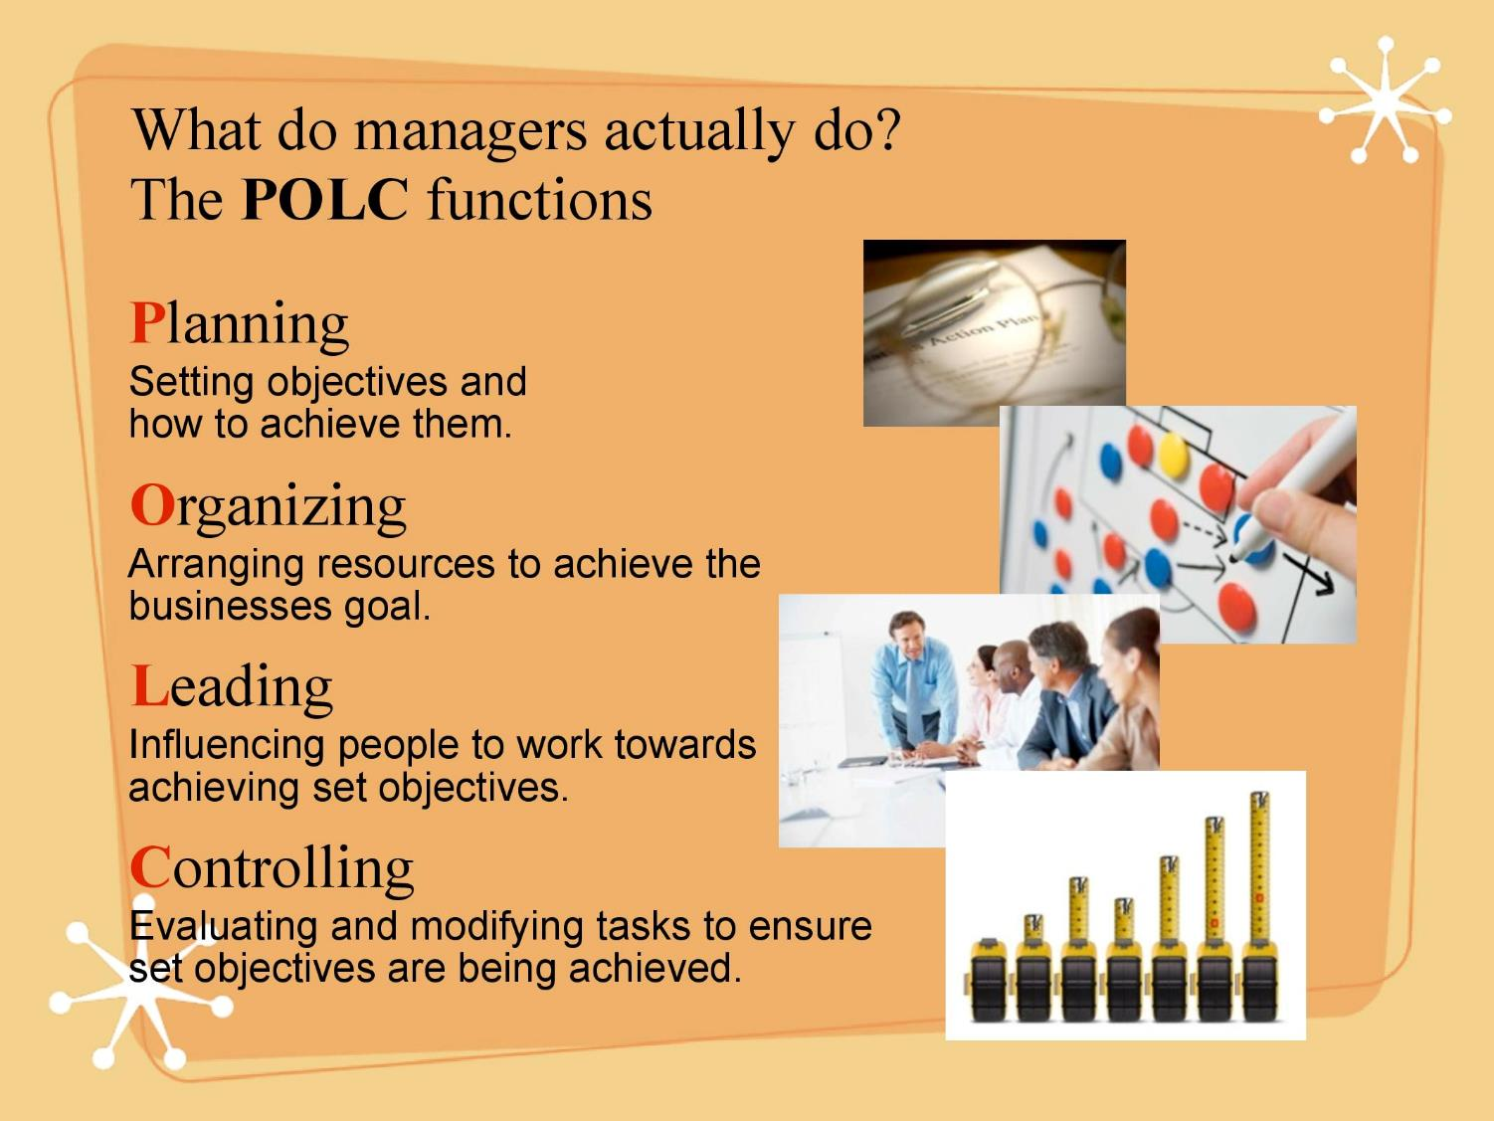
http://www.slideshare.net/BillPeng/ss-26776432
作者：彭毅弘

Slide 69
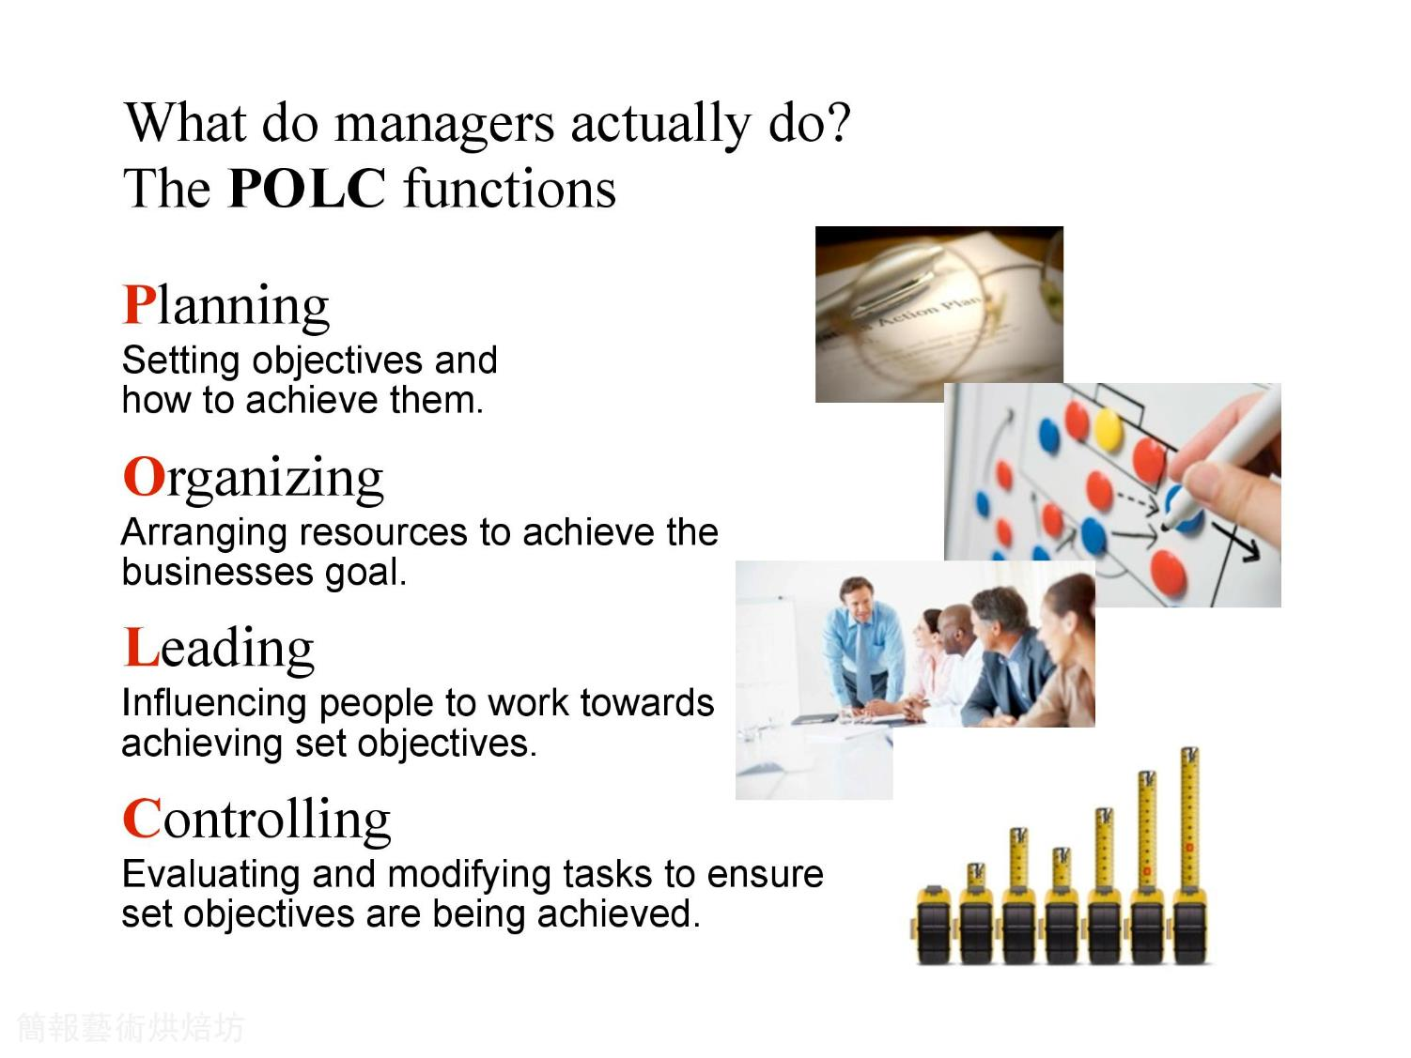
http://www.slideshare.net/BillPeng/ss-26776432
作者：彭毅弘

Slide 70
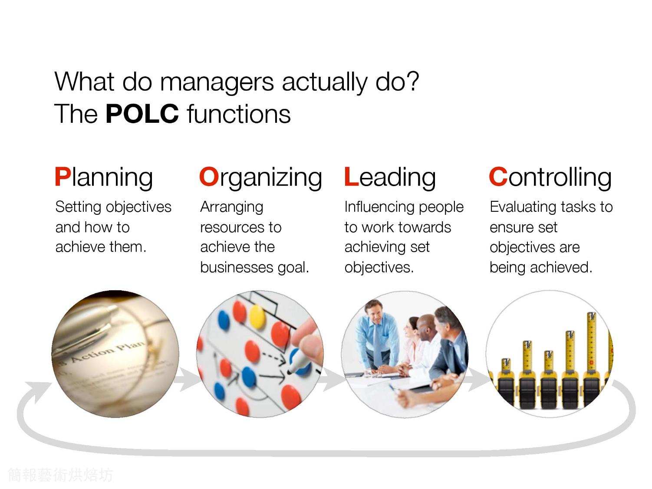
http://www.slideshare.net/BillPeng/ss-26776432
作者：彭毅弘

Slide 71
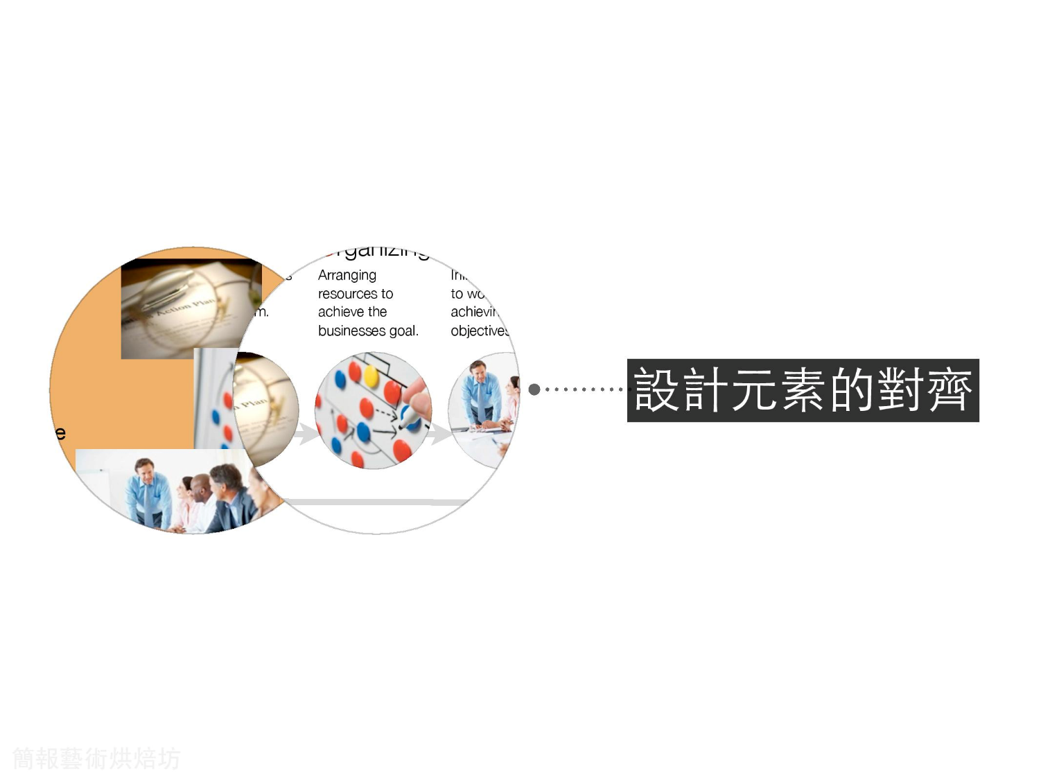
１
http://www.slideshare.net/BillPeng/ss-26776432
作者：彭毅弘

Slide 72
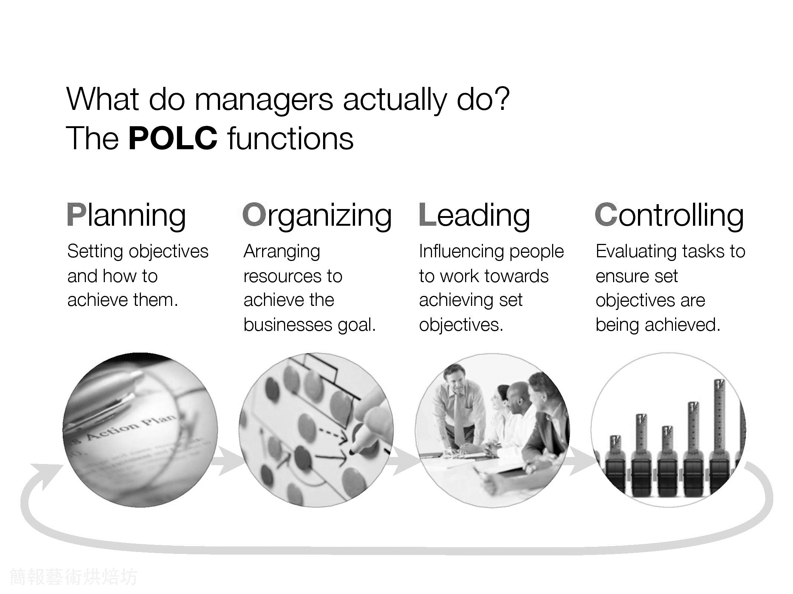
http://www.slideshare.net/BillPeng/ss-26776432
作者：彭毅弘

Slide 73
http://www.slideshare.net/BillPeng/ss-26776432
作者：彭毅弘
對齊可以創造秩序

Slide 74
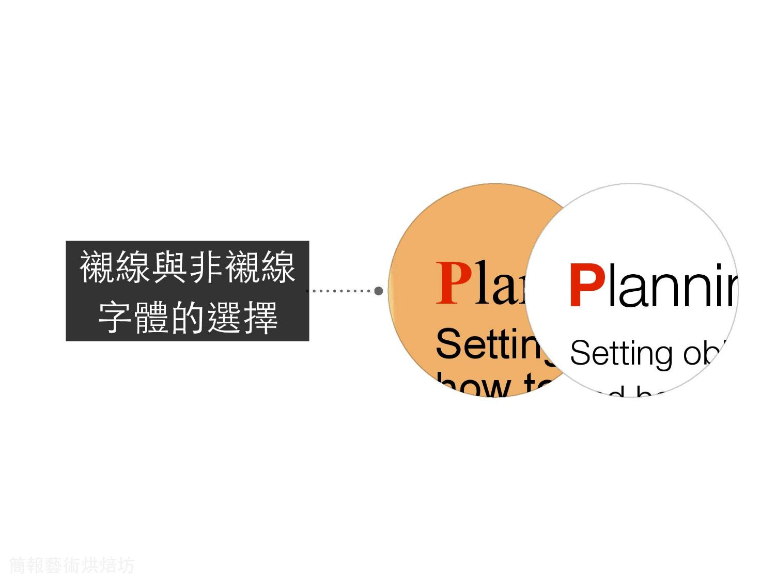
２
http://www.slideshare.net/BillPeng/ss-26776432
作者：彭毅弘

Slide 75
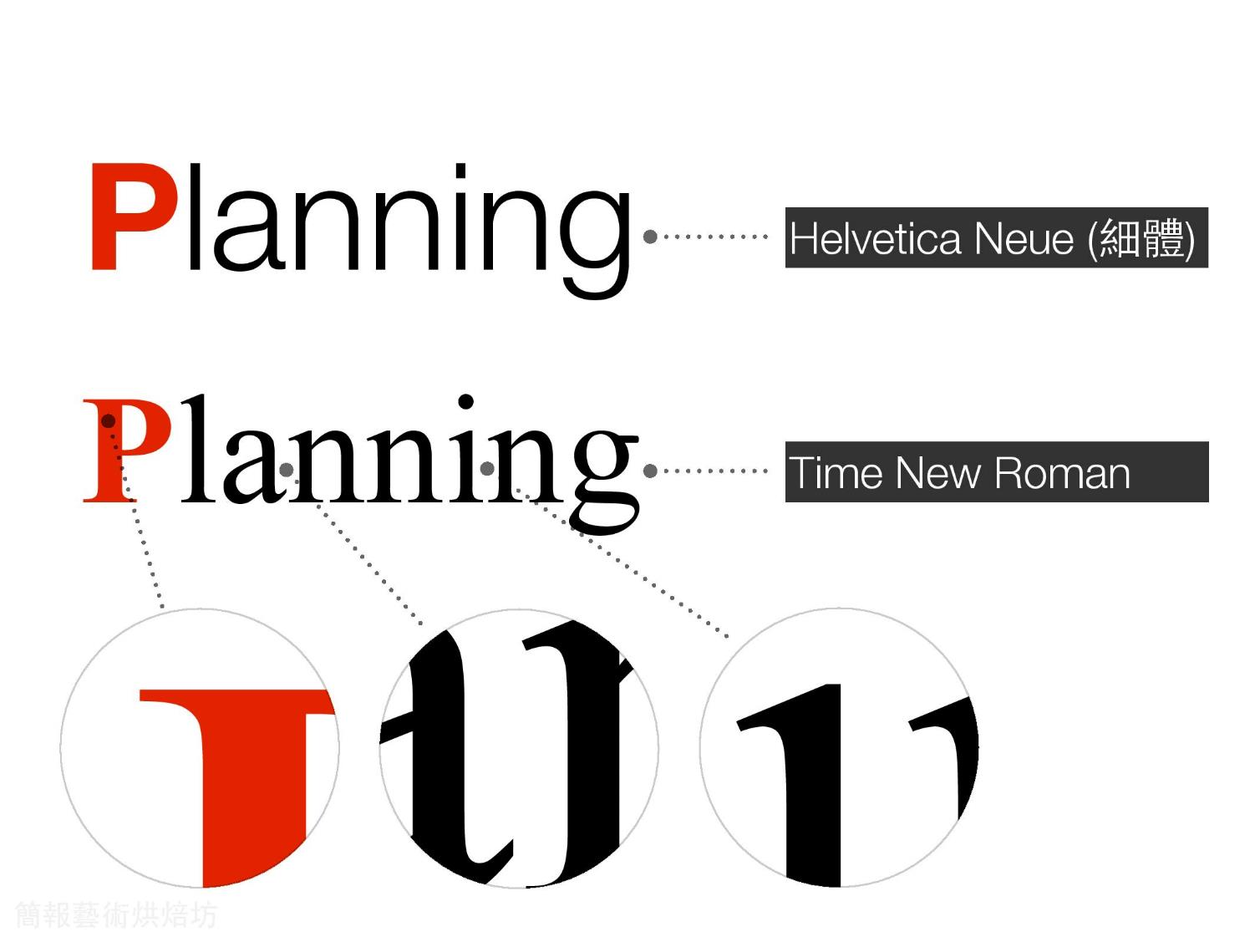
http://www.slideshare.net/BillPeng/ss-26776432
作者：彭毅弘

Slide 76
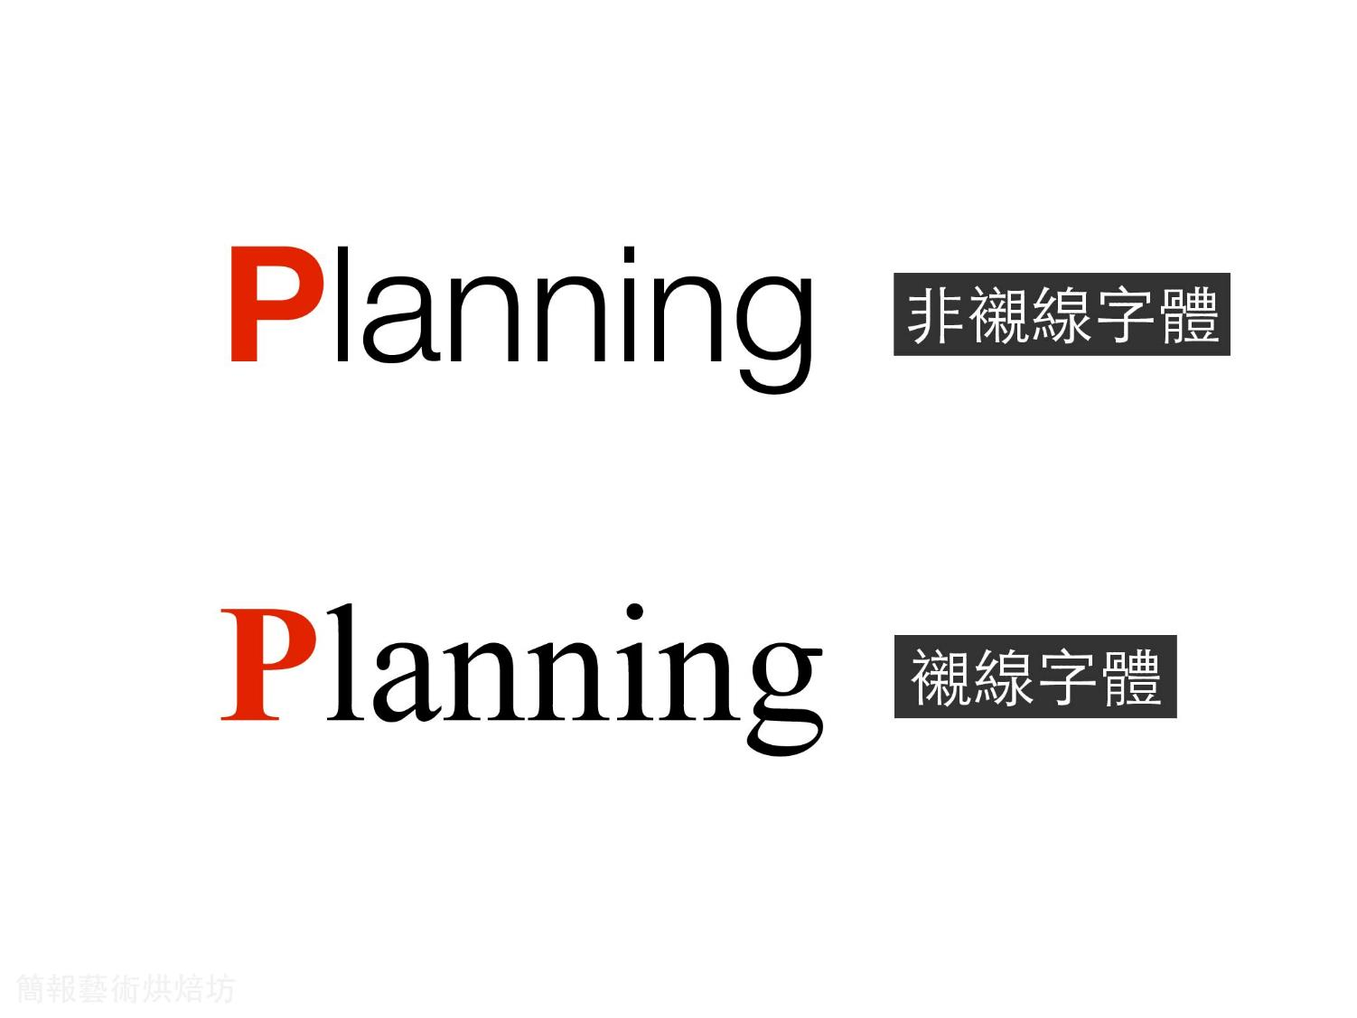
http://www.slideshare.net/BillPeng/ss-26776432
作者：彭毅弘

Slide 77

http://www.slideshare.net/BillPeng/ss-26776432
作者：彭毅弘

Slide 78
http://www.slideshare.net/BillPeng/ss-26776432
作者：彭毅弘
「非」襯線字體適合簡報聚焦

Slide 79
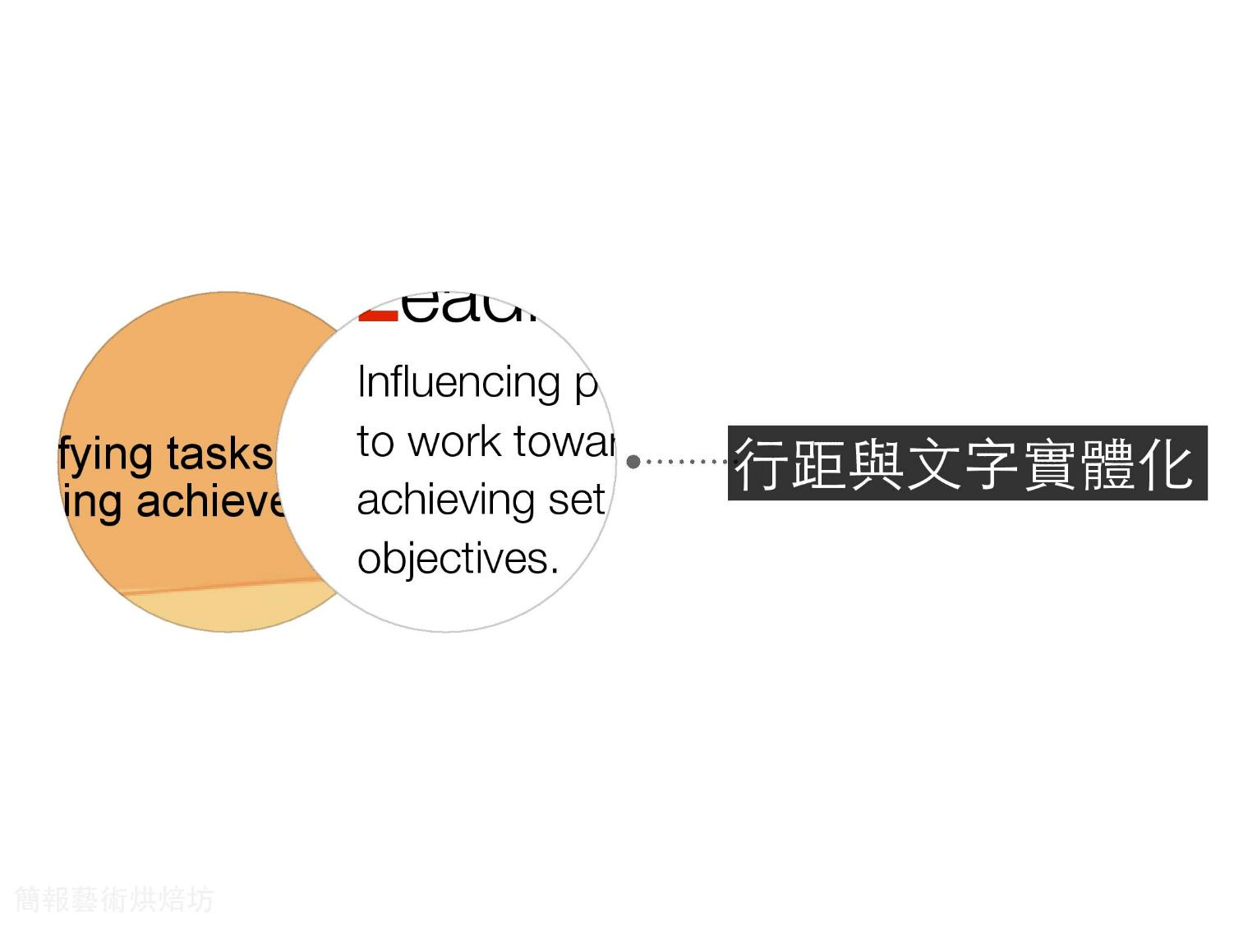
３
http://www.slideshare.net/BillPeng/ss-26776432
作者：彭毅弘

Slide 80
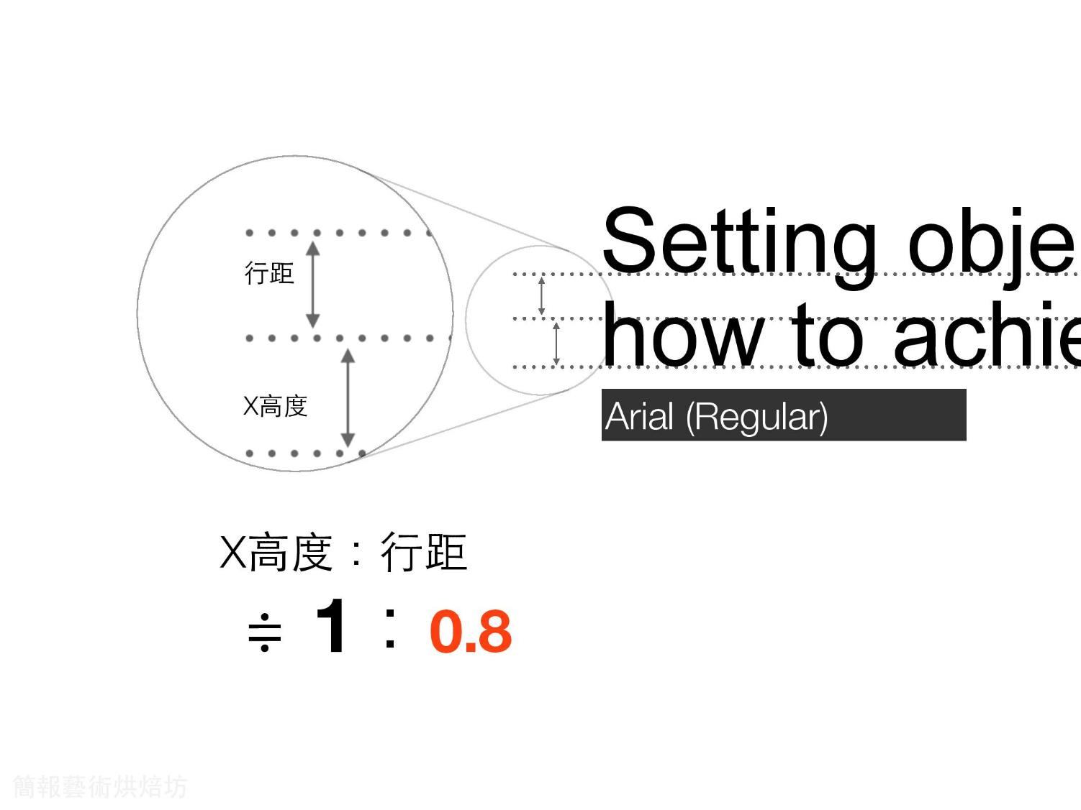
http://www.slideshare.net/BillPeng/ss-26776432
作者：彭毅弘

Slide 81
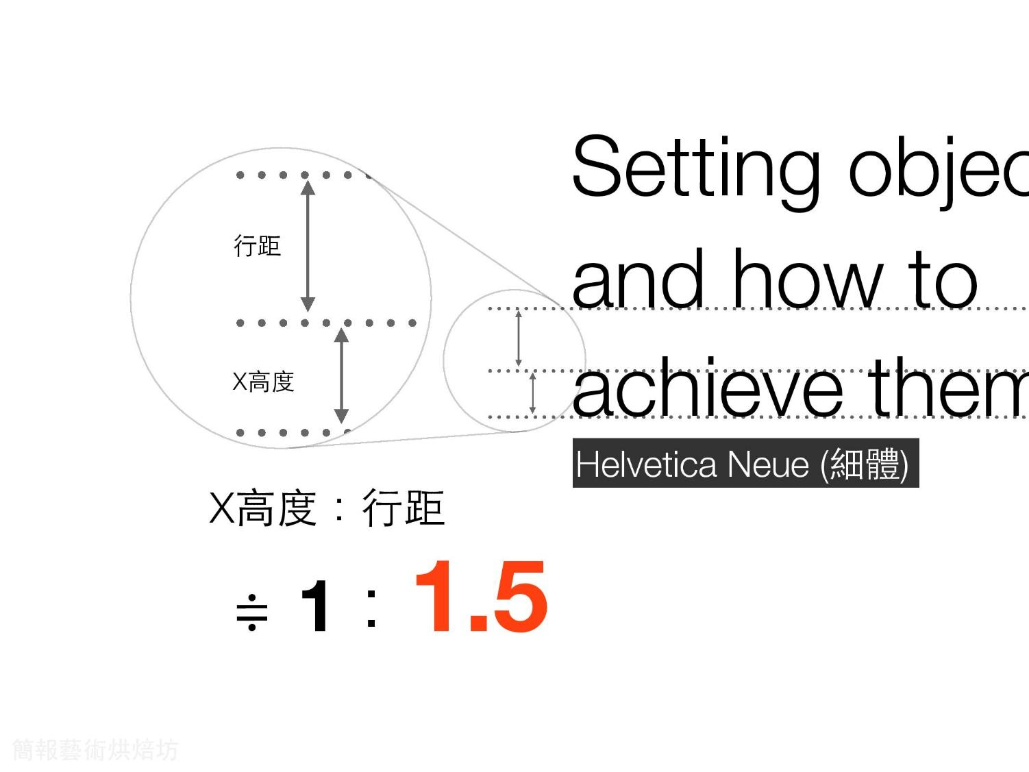
http://www.slideshare.net/BillPeng/ss-26776432
作者：彭毅弘

Slide 82
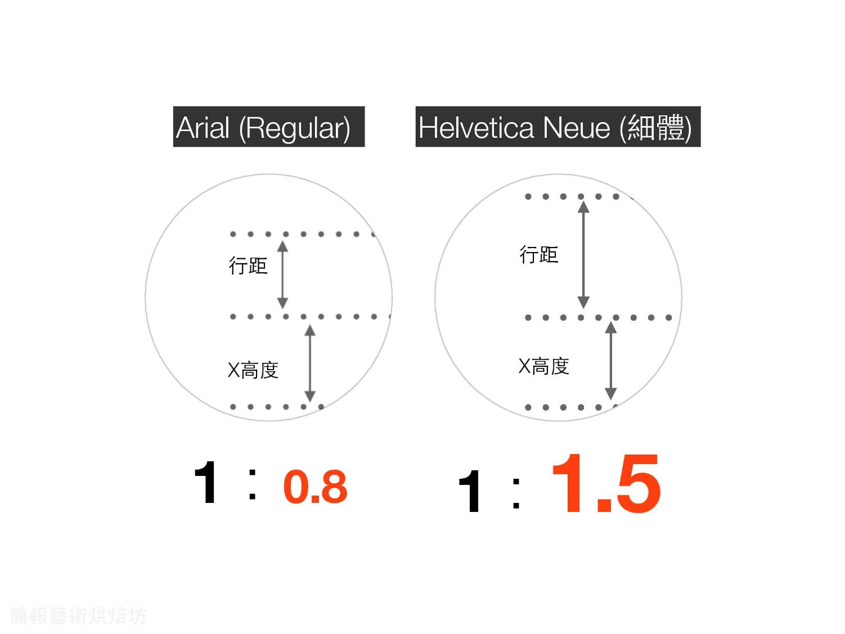
http://www.slideshare.net/BillPeng/ss-26776432
作者：彭毅弘

Slide 83
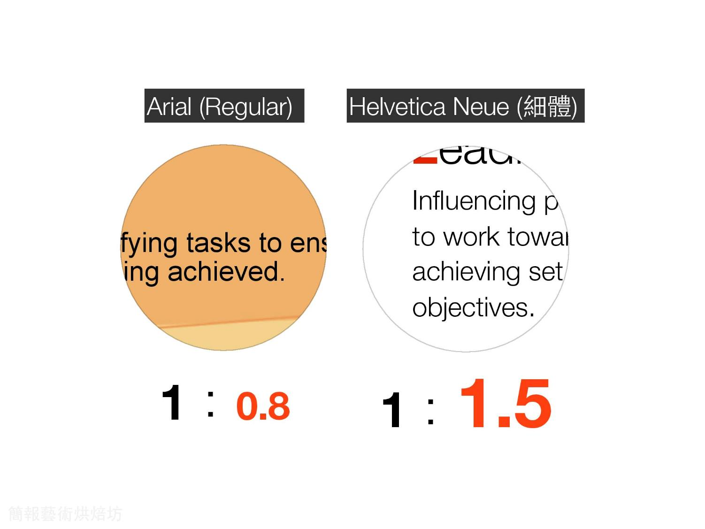
http://www.slideshare.net/BillPeng/ss-26776432
作者：彭毅弘

Slide 84
http://www.slideshare.net/BillPeng/ss-26776432
作者：彭毅弘
大行距使文字去實體化，減少雜訊

Slide 85
http://www.slideshare.net/BillPeng/ss-26776432
作者：彭毅弘
Summary
對齊可以創造秩序
「非」襯線字體適合簡報聚焦
大行距使文字去實體化，減少雜訊

Slide 86
簡化要領
化繁為簡，少即是多
簡化內容
簡化視覺
簡化理解難度
標題引導
選用中文
圖像傳達

Slide 87
http://www.slideshare.net/andyliuonline/ss-48752379
作者：劉滄碩
讓我們玩個小遊戲！
MAGIC
NUMBER

Slide 88
http://www.slideshare.net/andyliuonline/ss-48752379
作者：劉滄碩
7
1
7
2
1
4
6
5
1
5
8
3
6
1
2
0
8
5
3
5
3
6
1
4
1
7
6
1
4
1
6
7
4
1
2
0
0
0
6
有幾個８？
7
8
0
1
1
3
0
4
2
5
1
3
1
1
3
1
6
2
5
7
6
3
4
0
2
1
4
1
1
0
2
5
8
0
1
1
2
1
6
1
5
6
8
7
1
3
7
3
5
0
7
0
7
3
2
7
4
6
1
1
5
8
4
1
2

Slide 89
http://www.slideshare.net/andyliuonline/ss-48752379
作者：劉滄碩
7
1
7
2
1
4
6
5
1
5
8
3
6
1
2
0
8
5
3
5
3
6
1
4
1
7
6
1
4
1
6
7
4
1
2
0
0
0
6
7
8
0
1
1
3
0
4
2
5
1
3
1
1
3
1
6
2
5
7
6
3
4
0
2
1
4
1
1
0
2
5
8
0
1
1
2
1
6
1
5
6
8
7
1
3
7
3
5
0
7
0
7
3
2
7
4
6
1
1
5
8
4
1
2

Slide 90
http://www.slideshare.net/andyliuonline/ss-48752379
作者：劉滄碩
7
1
7
2
1
4
6
5
1
5
8
3
6
1
2
0
8
5
3
5
3
6
1
4
1
7
6
1
4
1
6
7
4
1
2
0
0
0
6
總共六個 8，沒有 9， 你看，跟我講得一樣吧！
7
8
0
1
1
3
0
4
2
5
1
3
1
1
3
1
6
2
5
7
6
3
4
0
2
1
4
1
1
0
2
5
8
0
1
1
2
1
6
1
5
6
8
7
1
3
7
3
5
0
7
0
7
3
2
7
4
6
1
1
5
8
4
1
2

Slide 91
http://www.slideshare.net/andyliuonline/ss-48752379
作者：劉滄碩
沒有
9
六個
8

Slide 92
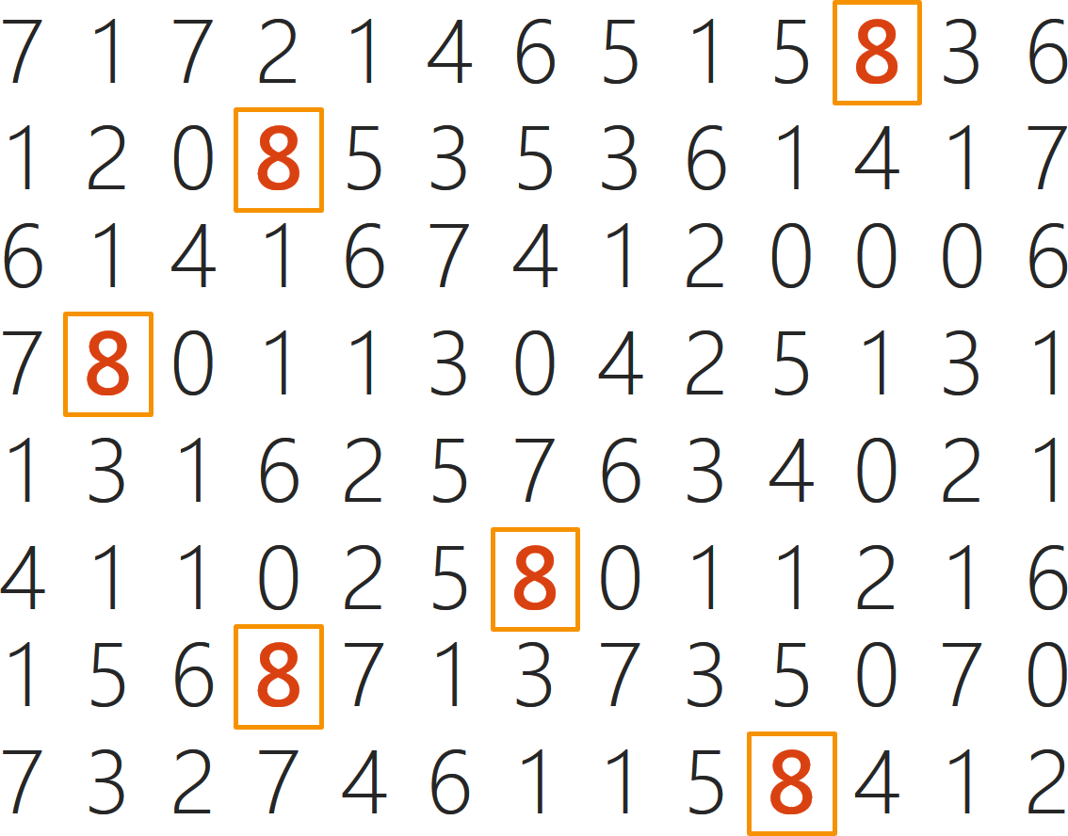
這裡有六個８，沒有９

Slide 93
８個簡報標題公式
好的標題不僅陳述事實，更能讓觀眾快速進入狀況！
1
如何找出新的市場乳酪？
如何縮短達成目標的時間？
How to
2
如何創造商機並進行複製？
如何提高市佔並讓顧客滿意？
How to x 2
3
３大策略迎向未來
攻掠市場的５大步驟
重點數字
4
10 年後市場結構將如何轉變？
紫牛策略真的奏效？
疑問句？

Slide 94
5
每年 15% 的投資報酬率
2008 年業績成長 33%
直指利益
6
紅海市場中的逃生術
M.A.R.K.E.T.I.N.G 行銷法則
設計誘餌
7
專家不知道的７個市場秘密
全球整合性行銷的最新觀念
秘密揭曉
8
如何找出新市場的４大步驟？
５個習慣創造每年15%報酬率
混合 1-7
本文取材自《8個80分的簡報標題公式》，簡報商業網，韓明文
http://www.pook.com.tw/presentationknowledge/knowledge46.html

Slide 95
關鍵的次標題
「WIIFM，What′s in it for me？」這裡面有什麼是給我的？
主標題：ABC 晶圓製程技術說明 ←這樣肯定沒 Fu
次標題：每季可為您省下 1,000 萬的關鍵技術 ←這才是 WIIFM
主標題：ABC 企劃案 ←只是名稱，沒有目的
次標題：將為您創下 30,000 粉絲的夏季活動 ←這才是 WIIFM
主標題：ABC 企業 X 過高問題顧問規劃說明 ←這只是名詞
次標題：六個月降低 30% ←這才是 WIIFM
本文取材自簡報實驗室，那些超級關鍵的小事_次標題，決勝的印象時刻，https://pptlab.blogspot.tw/2014/08/real-important-skill-in-business-presentation.html

Slide 96
請解釋李白這首詩的意義並分析作者的心理：
床前明月光，疑是地上霜，
舉頭望明月，低頭思故鄉。
中國學生答：
一個叫明月的姑娘在李白面前脫了個精光，她的皮膚就像地上的霜一樣白，李白抬頭看著明月姑娘，低頭卻又想起遠在故鄉的老婆。這首詩充分的表現詩人李白在他鄉嫖妓時的矛盾心理。
本文取材自自由時報，「床前明月光」神解釋！一張考卷讓張大春投降，http://news.ltn.com.tw/news/life/breakingnews/1485503

Slide 97


咱們還是說中文吧！
BEFORE
AFTER
英文看起來比較專業 → 專業令人感到距離！
「秒懂」才是簡報追求的真諦！

Slide 98


咱們還是說中文吧！
BEFORE
AFTER
英文看起來比較專業 → 其實是自欺欺人的錯覺！
「秒懂」才是簡報追求的真諦！

Slide 99

圖像傳達
http://artofslide.blogspot.tw/2014/11/blog-post.html
作者：彭毅弘

Slide 100

圖像傳達專欄： 「高山症的成因、症狀與處理介紹」簡報設計
作者： BILL (彭毅弘)
原文網址： http://artofslide.blogspot.tw/2015/01/blog-post.html

Slide 101

http://artofslide.blogspot.tw/2015/01/blog-post.html
作者：彭毅弘

Slide 102

http://artofslide.blogspot.tw/2015/01/blog-post.html
作者：彭毅弘

Slide 103

http://artofslide.blogspot.tw/2015/01/blog-post.html
作者：彭毅弘

Slide 104

http://artofslide.blogspot.tw/2015/01/blog-post.html
作者：彭毅弘

Slide 105

http://artofslide.blogspot.tw/2015/01/blog-post.html
作者：彭毅弘

Slide 106

http://artofslide.blogspot.tw/2015/01/blog-post.html
作者：彭毅弘

Slide 107

http://artofslide.blogspot.tw/2015/01/blog-post.html
作者：彭毅弘

Slide 108

簡報別再窮忙找圖— 先想清楚你的『重點』和『盲點』在哪裡！
https://www.youtube.com/watch?v=uUzoEQJb8xE

Slide 109

https://www.youtube.com/watch?v=uUzoEQJb8xE
作者：彭毅弘

Slide 110

https://www.youtube.com/watch?v=uUzoEQJb8xE
作者：彭毅弘

Slide 111

https://www.youtube.com/watch?v=uUzoEQJb8xE
作者：彭毅弘

Slide 112

https://www.youtube.com/watch?v=uUzoEQJb8xE
作者：彭毅弘

Slide 113
https://www.youtube.com/watch?v=uUzoEQJb8xE
作者：彭毅弘

Slide 114

https://www.youtube.com/watch?v=uUzoEQJb8xE
作者：彭毅弘

Slide 115

https://www.youtube.com/watch?v=uUzoEQJb8xE
作者：彭毅弘

Slide 116

https://www.youtube.com/watch?v=uUzoEQJb8xE
作者：彭毅弘

Slide 117

https://www.youtube.com/watch?v=uUzoEQJb8xE
作者：彭毅弘

Slide 118

https://www.youtube.com/watch?v=uUzoEQJb8xE
作者：彭毅弘

Slide 119

https://www.youtube.com/watch?v=uUzoEQJb8xE
作者：彭毅弘

Slide 120





https://www.youtube.com/watch?v=uUzoEQJb8xE
作者：彭毅弘
BEFORE
AFTER
圖像傳達
"精準的"圖像傳達

Slide 121

圖文文法６大基本圖
Dan Roam，《一句話配一張圖，再複雜都能說清楚》
吳佳珍，《Cheers雜誌178期》

Slide 122
http://artofslide.blogspot.tw/2015/01/blog-post.html
作者：彭毅弘
流程圖
線條圖
線條圖 + 區域圖
顯示事物如何互動
用來代表人、地、 物的簡單視覺圖像
用來代表人、地、 物的簡單視覺圖像
顯示事物的位置

Slide 123
https://www.youtube.com/watch?v=uUzoEQJb8xE
作者：彭毅弘
條型圖 + 線條圖
時程圖
區域圖
顯示事物的 數量多寡
用來代表人、地、 物的簡單視覺圖像
顯示事情發生的時間
顯示事物的位置

Slide 124
簡化要領
化繁為簡，少即是多
簡化內容
簡化視覺
簡化理解難度
聚焦切割
元素對齊
標題引導
只露三點
字體合宜
選用中文
行距舒適
圖像傳達

Slide 125

｜錯誤示範｜簡化｜美化｜設計｜故事｜講者｜總結｜素材分享｜梗｜
簡報
美化
江湖一點訣，說破不值錢！
｜錯誤示範｜簡化｜美化｜設計｜故事｜講者｜總結｜素材分享｜梗｜
簡報

Slide 126

超實用投影片技巧(高招)
https://www.youtube.com/watch?v=70Z9DRtXt74

Slide 127
https://www.youtube.com/watch?v=70Z9DRtXt74
作者：林書廷
鄉民版 錯誤方式
天龍版 優質方式

Slide 128


https://www.youtube.com/watch?v=70Z9DRtXt74
作者：林書廷
常見鄉民做法1： 滿版亂拉法
氣勢非凡
中年發福

Slide 129

https://www.youtube.com/watch?v=70Z9DRtXt74
作者：林書廷
必殺技： 精準裁切法
氣勢非凡
等比例放大

Slide 130
https://www.youtube.com/watch?v=70Z9DRtXt74
作者：林書廷
必殺技： 移花接木法
氣勢非凡
遼闊的天空

Slide 131




https://www.youtube.com/watch?v=70Z9DRtXt74
作者：林書廷
常見鄉民做法2： 組圖亂拼法
網路素材
類兒童勞作

Slide 132

https://www.youtube.com/watch?v=70Z9DRtXt74
作者：林書廷
必殺技： 酷酷去底法
網路素材
設計師質感

Slide 133
https://www.youtube.com/watch?v=70Z9DRtXt74
作者：林書廷
常見鄉民做法3： 隨性斷行法
我是海賊
王魯夫
我是海賊王魯夫
想打的字
原來魯夫是中國人

Slide 134
https://www.youtube.com/watch?v=70Z9DRtXt74
作者：林書廷
必殺技： 標齊對正法
我是海賊王 魯夫
我是海賊王魯夫
想打的字
簡約設計

Slide 135
https://www.youtube.com/watch?v=70Z9DRtXt74
作者：林書廷
必殺技： 帥帥色塊法
我是海賊王 魯夫
我是海賊王魯夫
色塊法 1
色塊法 2

Slide 136


https://www.youtube.com/watch?v=70Z9DRtXt74
作者：林書廷
常見鄉民做法4： 隨性圖文法
從小就懷抱夢想
從小就懷抱夢想
想組合的素材
看不清楚

Slide 137

https://www.youtube.com/watch?v=70Z9DRtXt74
作者：林書廷
必殺技： 透明底色法
從小就懷抱 夢想
從小就懷抱夢想
半透明色塊
半透明色塊 +假掰文青黑白照

Slide 138
https://www.youtube.com/watch?v=70Z9DRtXt74
作者：林書廷
再複習一次

Slide 139










https://www.youtube.com/watch?v=70Z9DRtXt74
作者：林書廷

Slide 140

大絕招
瞬間打敗同事的
製作投影片技巧

Slide 141


自訂快速存取工具列

Slide 142
快捷鍵
Ctrl + B : 粗體 Ctrl + I : 斜體 Ctrl + U : 底線
Ctrl + Z : 復原 Ctrl + S : 存檔
Ctrl + E : 置中 Ctrl + L : 置左 Ctrl + R : 置右
Ctrl + , : 全形逗點 Ctrl + . : 全形句點 Ctrl + Alt + , : 顯示符號表
Ctrl + 滾輪 : 縮放畫面
選定物件後，
Ctrl + 滑鼠移動 : 複製物件 Ctrl + 方向鍵移動 : 微幅移動
Shift + 滑鼠移動 : 水平/垂直移動 Shift +方向鍵移動 : 水平/垂直長大
Alt + 滑鼠移動 : 微幅移動 Alt + 方向鍵移動 : 轉動

Slide 143


複製格式 快捷鍵
滑鼠點選 實在是太慢了
Shift
+
C
Shift
+
V
Ctrl
Ctrl
複製格式
貼上格式

Slide 144

對齊 與 等距分佈

Slide 145


圖片加框對齊
置中對齊
加框對齊

Slide 146






小畫家取色法
Step 1. 截圖，貼在小畫家
Step 3. 編輯色彩，取得色碼
Step 2. 使用挑選顏色
1. 用滴管
2. 挑顏色
紅(R): 67
綠(G): 150
藍(B): 124
顯示挑選

Slide 147



明 暗 Highlight

Slide 148
明 暗 Highlight + 放大鏡

Slide 149

明 暗 Highlight + 放大鏡 + 景深

Slide 150

遮罩 Highlight (1)
Notes:
150

Slide 151
遮罩 Highlight (2)
Notes:
151

Slide 152

遮罩 Highlight (3)

Slide 153

漸層背景
iPhone 7
iPhone 7
空白背景
漸層背景
Notes:
153

Slide 154
漸層遮罩

Slide 155


Slide 156

漸層遮罩

Slide 157
漸層遮罩

Slide 159
漸層遮罩

Slide 160
找不到圖，自己畫 (堆積木)
Tester
Work Station
V
ADV
ADVANTEST
ADVANTEST
ADVANTEST
Handler

Slide 161

找不到圖，自己畫 (手繪多邊形)
伊拉克
沙烏地阿拉伯
Notes:
首先，先跟大家講一個歷史故事：達蘭導彈事件
1991 年 2 月，第一次海灣戰爭
一枚伊拉克發射的飛毛腿飛彈準確擊中美國在沙地阿拉伯的達蘭基地
當場炸死 28 個美國士兵，炸傷 100 多人。
追究其原因竟是一個 Bug 造成系統延遲，反導彈系統沒有發射
今天報名這個競賽，就是要來向大家說明，BE系統的品質管理， 看我們如何預防Bug，預防大災難的發生。

Slide 162






找不到圖，自己畫 (圖表)
Setup
53s
Compare
47s
Soft Reset
34s
-43s
28s
-39s
-22s
-26s
6s
8s
8s
10s
6741雙頭
6741AD雙頭
6542單頭
6542雙頭
34件
34件
24件
24件
(結至9月共14件) 約19件
原方法
前3筆資料不算
< 5 不算
新方法
2012
2013
2014
2015
2016

Slide 163
｜錯誤示範｜簡化｜美化｜設計｜故事｜講者｜總結｜素材分享｜梗｜
簡報
設計
扁平化簡報設計
不是說不用 Bullet Point …
偷懶一下嘛！
純文字簡報設計
｜錯誤示範｜簡化｜美化｜設計｜故事｜講者｜總結｜素材分享｜梗｜
簡報

Slide 164
其實就是 "簡約" 設計！
扁平化簡報設計
把找圖片、做動畫的時間，省下來想「你要傳達的」內容

Slide 165

扁平設計
擬真設計
http://www.flatvsrealism.com/
https://mobile1st.com/top-5-website-design-trends-watch/

Slide 166


扁平設計
擬真設計

Slide 167


扁平設計
擬真設計
扁平Icon
擬真Icon

Slide 168


扁平設計
擬真設計
扁平簡報
擬真簡報
Graphic courtesy of Get My Graphic (http://www.getmygraphic.com)

Slide 169


扁平設計
擬真設計
扁平簡報
擬真簡報

Slide 170


扁平設計
擬真設計
扁平簡報
擬真簡報

Slide 171



從網頁看扁平設計
https://www.synology.com/
http://www.lativ.com.tw/
http://www.apple.com/

Slide 172


Slide 173


Slide 174


Slide 175
精準設計：捷運宣導海報大改造！
作者： BILL (彭毅弘)
原文網址： http://artofslide.blogspot.tw/2014/10/blog-post.html

Slide 176

http://artofslide.blogspot.tw/2014/10/blog-post.html
作者：彭毅弘

Slide 177

http://artofslide.blogspot.tw/2014/10/blog-post.html
作者：彭毅弘

Slide 178

http://artofslide.blogspot.tw/2014/10/blog-post.html
作者：彭毅弘

Slide 179

http://artofslide.blogspot.tw/2014/10/blog-post.html
作者：彭毅弘

Slide 180

http://artofslide.blogspot.tw/2014/10/blog-post.html
作者：彭毅弘

Slide 181

http://artofslide.blogspot.tw/2014/10/blog-post.html
作者：彭毅弘

Slide 182

http://artofslide.blogspot.tw/2014/10/blog-post.html
作者：彭毅弘

Slide 183

http://artofslide.blogspot.tw/2014/10/blog-post.html
作者：彭毅弘

Slide 184

http://artofslide.blogspot.tw/2014/10/blog-post.html
作者：彭毅弘

Slide 185

http://artofslide.blogspot.tw/2014/10/blog-post.html
作者：彭毅弘

Slide 186

扁平化簡報設計
把找圖片、做動畫的時間，省下來想「你要傳達的」內容
３個重點
Icon
簡單 Icon 取代華麗插圖
拒絕特效 (3D/光影/動畫/ 文字藝術師)
注意顏色與排版
數字放大

Slide 187
純文字簡報設計
文字多少，其實是假議題；大小與位置，才是關鍵。

Slide 188

簡報藝術烘焙坊— 如何調教只有文字的簡報？
https://www.youtube.com/watch?v=oXQCx33SBcA

Slide 189

https://www.youtube.com/watch?v=oXQCx33SBcA
作者：彭毅弘

Slide 190

https://www.youtube.com/watch?v=oXQCx33SBcA
作者：彭毅弘

Slide 191

https://www.youtube.com/watch?v=oXQCx33SBcA
作者：彭毅弘

Slide 192

https://www.youtube.com/watch?v=oXQCx33SBcA
作者：彭毅弘

Slide 193

https://www.youtube.com/watch?v=oXQCx33SBcA
作者：彭毅弘

Slide 194

https://www.youtube.com/watch?v=oXQCx33SBcA
作者：彭毅弘

Slide 195


https://www.youtube.com/watch?v=oXQCx33SBcA
作者：彭毅弘
BEFORE
AFTER

Slide 196

簡報藝術烘焙坊— 如何處理簡報中的長篇文字？
https://www.youtube.com/watch?v=-BYLEQaYLGg&t=2s

Slide 197

https://www.youtube.com/watch?v=-BYLEQaYLGg&t=2s
作者：彭毅弘

Slide 198

https://www.youtube.com/watch?v=-BYLEQaYLGg&t=2s
作者：彭毅弘

Slide 199

https://www.youtube.com/watch?v=-BYLEQaYLGg&t=2s
作者：彭毅弘

Slide 200

https://www.youtube.com/watch?v=-BYLEQaYLGg&t=2s
作者：彭毅弘

Slide 201

https://www.youtube.com/watch?v=-BYLEQaYLGg&t=2s
作者：彭毅弘

Slide 202

https://www.youtube.com/watch?v=-BYLEQaYLGg&t=2s
作者：彭毅弘

Slide 203

https://www.youtube.com/watch?v=-BYLEQaYLGg&t=2s
作者：彭毅弘

Slide 204


https://www.youtube.com/watch?v=-BYLEQaYLGg&t=2s
作者：彭毅弘
BEFORE
AFTER

Slide 205

你也許無法改變全世界，
但一場精彩的簡報可以改變你的世界。
—— 南西．杜爾特(Nancy Duarte)
簡報．簡單報 EasyPresentation Studio
2016年7月14日 星期四
文字型簡報的再進化
原文網址： https://easypresentation2016.blogspot.tw/2016/07/blog-post_14.html

Slide 206

https://easypresentation2016.blogspot.tw/2016/07/blog-post_14.html
簡報．簡單報 EasyPresentation Studio

Slide 207

https://easypresentation2016.blogspot.tw/2016/07/blog-post_14.html
簡報．簡單報 EasyPresentation Studio

Slide 208

https://easypresentation2016.blogspot.tw/2016/07/blog-post_14.html
簡報．簡單報 EasyPresentation Studio

Slide 209

https://easypresentation2016.blogspot.tw/2016/07/blog-post_14.html
簡報．簡單報 EasyPresentation Studio

Slide 210

https://easypresentation2016.blogspot.tw/2016/07/blog-post_14.html
簡報．簡單報 EasyPresentation Studio

Slide 211

https://easypresentation2016.blogspot.tw/2016/07/blog-post_14.html
簡報．簡單報 EasyPresentation Studio

Slide 212

https://easypresentation2016.blogspot.tw/2016/07/blog-post_14.html
簡報．簡單報 EasyPresentation Studio

Slide 213

https://easypresentation2016.blogspot.tw/2016/07/blog-post_14.html
簡報．簡單報 EasyPresentation Studio

Slide 214




https://easypresentation2016.blogspot.tw/2016/07/blog-post_14.html
簡報．簡單報 EasyPresentation Studio
BEFORE
AFTER

Slide 215
純文字簡報設計
文字多少，其實是假議題；大小與位置，才是關鍵。
大小
位置
線條
表現重點
表現邏輯
輔助表現邏輯
Master：我是AlphaGo
Master：我是AlphaGo
Master：我是AlphaGo
Master從去年12月29日在中國圍棋網站出現之後，如旋風般席捲中、日、韓、台各國高手，包括世界排名第一的中國柯潔、南韓第一人朴廷桓、史上第一個同時擁有日本7大頭銜的井山裕太、台灣紅面棋王周俊勳等，都是Master的手下敗將。
漫畫「棋靈王」中，主角佐為透過另一名主角進藤光之中，在圍棋網站化名為「Sai」，一路戰勝多名好手。Master的出現，也讓人聯想到Sai的情況。由於透過圍棋網站對奕，沒有人知道Master的真面目，尋找Master也成為圍棋界目前最夯的話題。
Master從去年12月29日在中國圍棋網站出現之後，如旋風般席捲中、日、韓、台各國高手，包括世界排名第一的中國柯潔、南韓第一人朴廷桓、史上第一個同時擁有日本7大頭銜的井山裕太、台灣紅面棋王周俊勳等，都是Master的手下敗將。
Master從去年12月29日在中國圍棋網站出現之後，如旋風般席捲中、日、韓、台各國高手，包括世界排名第一的中國柯潔、南韓第一人朴廷桓、史上第一個同時擁有日本7大頭銜的井山裕太、台灣紅面棋王周俊勳等，都是Master的手下敗將。
漫畫「棋靈王」中，主角佐為透過另一名主角進藤光之中，在圍棋網站化名為「Sai」，一路戰勝多名好手。Master的出現，也讓人聯想到Sai的情況。由於透過圍棋網站對奕，沒有人知道Master的真面目，尋找Master也成為圍棋界目前最夯的話題。
漫畫「棋靈王」中，主角佐為透過另一名主角進藤光之中，在圍棋網站化名為「Sai」，一路戰勝多名好手。Master的出現，也讓人聯想到Sai的情況。由於透過圍棋網站對奕，沒有人知道Master的真面目，尋找Master也成為圍棋界目前最夯的話題。

Slide 216

｜錯誤示範｜簡化｜美化｜設計｜故事｜講者｜總結｜素材分享｜梗｜
簡報
已經超過 200 頁了…
休息一下
｜錯誤示範｜簡化｜美化｜設計｜故事｜講者｜總結｜素材分享｜梗｜
簡報

Slide 217
｜錯誤示範｜簡化｜美化｜設計｜故事｜講者｜總結｜素材分享｜梗｜
簡報
故事
簡報架構
｜錯誤示範｜簡化｜美化｜設計｜故事｜講者｜總結｜素材分享｜梗｜
簡報

Slide 218

《簡報Show and Tell》 講故事秀圖片，輕鬆說服全世界
https://www.youtube.com/watch?v=dQLYqfeaf_Y

Slide 219

《簡報Show and Tell》，天下雜誌出版

Slide 220



《簡報Show and Tell》，天下雜誌出版
成功的簡報建立在
清楚的故事架構上。
好的簡報總是會有清楚的故事架構。
它不會沒完沒了。
它不會混亂不清。
它不是隨機的。

Slide 221
《簡報Show and Tell》，天下雜誌出版
四種故事架構的形式如下：
資訊
能力
報告
解說
改變聽眾的資訊
改變聽眾的知識或能力
快樂
障礙
推銷
戲劇
改變了聽眾的行動
改變了聽眾的信念

Slide 222
《簡報Show and Tell》，天下雜誌出版
‘‘
我們完成簡報之後， 會希望聽眾和之前有何不同？
’’
我們想要聽眾改變什麼， 就決定我們使用哪個故事架構。

Slide 223

《簡報Show and Tell》，天下雜誌出版

Slide 224


《簡報Show and Tell》，天下雜誌出版

Slide 225

《簡報Show and Tell》，天下雜誌出版

Slide 226

《簡報Show and Tell》，天下雜誌出版

Slide 227








《簡報Show and Tell》，天下雜誌出版
《簡報Show and Tell》介紹四種PUMA
休息中的PUMA
向上攀爬的PUMA
報告
解說
縱身一躍的PUMA
跳躍的PUMA
推銷
戲劇

Slide 228

《簡報Show and Tell》，天下雜誌出版
第一種故事架構：
報告
報告呈現資料。
報告改變聽眾的資訊。
資訊
報告

Slide 229


《簡報Show and Tell》，天下雜誌出版
六脈思考模式 ( 6-Mode Thinking )
何人
何事
何地
何時
多少
如何
為何

Slide 230

《簡報Show and Tell》，天下雜誌出版
報告通常 從這裡開始最好…
何人
何事
為何
何地
如何
何時
多少

Slide 231




《簡報Show and Tell》，天下雜誌出版
每個好的簡報，
都是由這六脈思考模式故事架構變化而來：
為何
何人/何事
何地
何時
為何我們會在這裡？
為了要達成共識。
我們要談論的主題是誰，內容是什麼？
這些是我們的的參與者。
這些是要討論的事情。
他們位在何處？要住何處？
他們在這裡，會這樣交會。
他們最後會到那裡。
他們何時互動？
事情先後的來龍去脈是這樣。
這是事情發生的時間。

Slide 232


《簡報Show and Tell》，天下雜誌出版
如何
多少
迴路返回 為何
這如何發生？
這是每一件事情的相互影響。
這是事情的前因後果。
數字是多少？
我們有幾位參與者。我們有幾件事情。我們有這些資金。
迴路返回：我們是否達到原始的目標？
接下來需要做什麼？

Slide 233



《簡報Show and Tell》，天下雜誌出版
報告故事架構：

Slide 234

《簡報Show and Tell》，天下雜誌出版
第二種故事架構：
解說
解說分享知識：「告訴我怎麼做。」
藉由解說，我們增加聽眾的知識或能力。
能力
解說

Slide 235
《簡報Show and Tell》，天下雜誌出版
好的解說簡報都是照下列故事架構的步驟：
檢查點
第一步
路徑藍圖
每個旅程都是從第一步開始，這是我們的第一步。
檢查點：
大家都跟上了嗎？
現況
這是我們前往目標的路徑。
檢查點：
大家對路徑達成共識了嗎？
現在在何處、要往何處去，從這裡到那裡之間會經過什麼？
檢查點：
大家對目標達成共識了嗎？

Slide 236
《簡報Show and Tell》，天下雜誌出版
大家到達目標了！
最後階段
大家做到了！我們學到一些新知識或能力了。
檢查點：
大家可以自己重複這個過程嗎？
下一步
大家快到達目標了。回顧一下，我們已經走了多遠到達目前的位置。
檢查點：
大家知道自己學到了多少嗎？
下一步是……然後是再接下去走……
檢查點：
大家知道已經完成哪些部分，以及現在處在哪個階段嗎？

Slide 237



《簡報Show and Tell》，天下雜誌出版
解說故事架構：
檢查點

Slide 238

《簡報Show and Tell》，天下雜誌出版
第三種故事架構：
推銷
推銷提出問題和解決方案，需要一些說服：「說服我」。
藉由推銷，我們改變聽眾的行動。
障礙
推銷

Slide 239


《簡報Show and Tell》，天下雜誌出版
推銷簡報都有共同的要素：
概述
障礙
願景
選擇
概述：
一開始先快速概述現在的情況
說明：
大家正面對的問題
願景：
告訴大家跨越障礙的一線機會
選擇：
提出兩種達到願景的方式——一個是無趣的方式，一個是令人鼓舞的方式。

Slide 240
《簡報Show and Tell》，天下雜誌出版
最後一個梗
最後一個梗：
結尾再加上額外的好處。
結尾
附加說明
結尾：
說明為什麼令人鼓舞的方式真的是大家唯一的選擇。
附加說明：
看到聽眾反應熱烈，附加說明執行方法的細節。

Slide 241


《簡報Show and Tell》，天下雜誌出版
推銷故事架構：

Slide 242

《簡報Show and Tell》，天下雜誌出版
第四種故事架構：
戲劇
戲劇帶我們走上一段旅程。「先讓我哭，再讓我笑。」
戲劇改變聽眾的信念。
快樂
戲劇

Slide 243
《簡報Show and Tell》，天下雜誌出版
出色戲劇的典型結構照著下面的簡單路線
有一天
挑戰
有一天：雖非事事完美，但是過得還不錯。
挑戰：不知從哪冒出來不能不管的問題。
危機降臨
危機降臨：雖然努力應付問題，但情況愈來愈糟，直到跌入谷底。
跌入谷底
最糟情況：坐困愁城，失去所有希望。

Slide 244
《簡報Show and Tell》，天下雜誌出版
經驗教訓
經驗教訓：我們獲得畢生難忘的恩賜。
快樂
返回！
返回：不只是安然返回，還脫胎換骨打開全新的可能。
翻轉向上
發現
翻轉向上：靠著自己從不曾知道的能力，奮力從谷底翻轉爬升。
發現：等等，這是什麼？突然看到出路。

Slide 245



《簡報Show and Tell》，天下雜誌出版
戲劇故事架構：

Slide 246




《簡報Show and Tell》，天下雜誌出版

Slide 247
｜錯誤示範｜簡化｜美化｜設計｜故事｜講者｜總結｜素材分享｜梗｜
簡報
講者
日本知名心理學家、簡報達人內藤誼人： 比起內容，「人」才是簡報成功的關鍵， 如果做人失敗，就算簡報內容再有吸引力， 對方也不會接受。
｜錯誤示範｜簡化｜美化｜設計｜故事｜講者｜總結｜素材分享｜梗｜
簡報

Slide 248
12招達人技巧
讓不擅長簡報的人也能信心大增
1
開場就破題：想傳達的事，盡早傳達， 如果還有剩餘時間，就拿來聊天。
2
不要照稿念：如果能順利背出開頭的第一 分鐘，就能克服緊張，還能給人表達流暢 的第一印象。
3
先專注地對一個人說話， 等到不緊張再環視全場。
4
刻意搞笑可能弄巧成拙。

Slide 249
5
從服裝、人數到地點，都先進行實況練習。
6
要認為自己「很會簡報」。
7
讓對方產生共鳴、知道產品與他有關， 才會想聽到最後。
8
傳達內容愈少愈好。

Slide 250
9
標題讓人一目瞭然。
10
節奏輕快：因為人們最專注的時間 只能持續 7 分鐘。
11
簡報前，先擦亮白板， 避免讓人聯想成骯髒的人。
12
保有一定程度的緊張：告訴自己「開始緊張了， 這麼一來，我一定能展現出最好的一面！」
本文取材自《不用PPT也能說服人的簡報心理術》，寶鼎出版。

Slide 251
上台之前應該檢查的12件事
場地檢查
自我準備
觀眾區
① 確認場地的燈光配置
硬體類
⑦ 確認筆電、滑鼠與充電線
② 確認投影幕的投影範圍
⑧ 預先配對能控制的簡報筆
③ 確認投影機的機況
⑨ 帶水
講台區
④ 確認講桌系統使用方式
軟體類
⑩ 檔案多重備份與攜帶
⑤ 外接比對投影的測試
⑪ 確認延伸螢幕模式的操作
⑥ 測試音源與麥克風
⑫ 永遠做好 PLAN 2 的準備
作者：彭毅弘
https://www.youtube.com/watch?v=_uw8Zohca18

Slide 252
｜錯誤示範｜簡化｜美化｜設計｜故事｜講者｜總結｜素材分享｜梗｜
簡報
總結
｜錯誤示範｜簡化｜美化｜設計｜故事｜講者｜總結｜素材分享｜梗｜
簡報

Slide 253

錯誤示範

Slide 254

簡化內容 聚焦切割、只露三點

Slide 255

簡化視覺 對齊、字型、行距

Slide 256


簡化理解 標題引導、中文、圖像傳達

Slide 257



簡報美化 色塊文字、明暗highlight…
我是海賊王 魯夫
從小就懷抱 夢想

Slide 258




簡報設計 扁平化設計、純文字設計

Slide 259


故事架構 報告、解說、推銷、戲劇

Slide 260
｜錯誤示範｜簡化｜美化｜設計｜故事｜講者｜總結｜素材分享｜梗｜
簡報
好康逗相報
素材分享
｜錯誤示範｜簡化｜美化｜設計｜故事｜講者｜總結｜素材分享｜梗｜
簡報

Slide 261
素材分享
Noun Project
Icon
https://thenounproject.com/
Flat Icon
http://www.flaticon.com/
模板
商業簡報網
http://www.pook.com.tw/
OfficePLUS.cn
http://www.officeplus.cn/
設計
SlideShare
http://www.slideshare.net/
Adobe Color
https://color.adobe.com/zh/explore

Slide 262

Noun Project
https://thenounproject.com/

Slide 263

flaticon
https://www.flaticon.com/

Slide 264

商業簡報網
https://www.pook.com.tw/presentationsample

Slide 265


OfficePLUS.cn
http://www.officeplus.cn/List.shtml?cat=PPT

Slide 266

SlideShare
http://www.slideshare.net/

Slide 267

Adobe Color
https://color.adobe.com/zh/explore

Slide 268
｜錯誤示範｜簡化｜美化｜設計｜故事｜講者｜總結｜素材分享｜梗｜
簡報
最後一個梗…
模仿
｜錯誤示範｜簡化｜美化｜設計｜故事｜講者｜總結｜素材分享｜梗｜
簡報

Slide 269

‘‘
好的藝術家抄，偉大的藝術家偷， 所以我們向來對偷取偉大的點子這件事， 一點都不覺得可恥。
’’
—賈伯斯(Steve Jobs)

Slide 270


http://artofslide.blogspot.tw/p/workshop.html
作者：彭毅弘
1/21
2/21

Slide 271


http://artofslide.blogspot.tw/p/workshop.html
作者：彭毅弘
3/21
4/21

Slide 272


http://artofslide.blogspot.tw/p/workshop.html
作者：彭毅弘
5/21
6/21

Slide 273


http://artofslide.blogspot.tw/p/workshop.html
作者：彭毅弘
7/21
8/21

Slide 274


http://artofslide.blogspot.tw/p/workshop.html
作者：彭毅弘
9/21
10/21

Slide 275


http://artofslide.blogspot.tw/p/workshop.html
作者：彭毅弘
11/21
12/21

Slide 276


http://artofslide.blogspot.tw/p/workshop.html
作者：彭毅弘
13/21
14/21

Slide 277


http://artofslide.blogspot.tw/p/workshop.html
作者：彭毅弘
15/21
16/21

Slide 278


http://artofslide.blogspot.tw/p/workshop.html
作者：彭毅弘
17/21
18/21

Slide 279


http://artofslide.blogspot.tw/p/workshop.html
作者：彭毅弘
19/21
20/21

Slide 280

http://artofslide.blogspot.tw/p/workshop.html
作者：彭毅弘
21/21
‘‘
我們就從模仿開始吧！
’’

Slide 281



｜錯誤示範｜簡化｜美化｜設計｜故事｜講者｜總結｜素材分享｜梗｜
簡報
謝謝大家
終於講完了！
Github：
個人臉書：
Line Group:
Arduino 作品分享
賴志皓(皮爸)
Maker 就是 什麼都要自幹！
https://github.com/Chihhao
https://www.facebook.com/chihhaolai.b/
https://line.me/ti/g2/T9eXuZDLilE0i5M4G3QUvw

